Slide 1
信息安全与密码学 Information security & Cryptography
张凤荣
zhfl203@cumt.edu.cn

Slide 2
为什么需要信息（网络）安全？
引言--信息安全的威胁
“无论是否愿意承认，只要在家里或办公室里连上了Internet，我们就都是易受攻击的（Vulnerable）。”
“Internet的互联性使’天涯若比邻’成为现实。我们的’街坊’现在可能是一个身处异国不怀好意的黑客，也可能是一个年幼而聪明的孩子，正在寻找我们系统的漏洞，只是为了好玩儿。”
----选自《黑客大曝光》

Slide 3
网络安全事件摘要
B2B网站SalesGate.com的3000多名客户纪录（信用卡卡号以及其他个人信息）被入侵者窃取
Kevin Mitnick被判刑。他告诉法官，他经常只需要假装成其他人进行讯问，就会得到密码及其他的秘密
从Sony公司订购PlayStation2客户的个人资料被意外泄漏给其他客户
Pierre-Guy Lavoie电子邮件蠕虫病毒在互联网上蔓延
attrition.org列出65家知名网站被入侵并修改主页
Giuseppe Russo和Sandra Elazar因在互联网上窃取1500个信用卡号，并用他们来购买奢侈品和彩票而被捕

Slide 4
网络安全事件摘要（续）
攻击者针对Microsoft的以色列网站发起了一次拒绝服务攻击
Microsoft IE 5.0中的缺陷允许攻击者建立一个网页来执行访问者计算机中的任何程序
向Netscape Enterprise Server 3.6发送特定的长消息，就会造成溢出，从而控制服务器
Microsoft的剪贴画功能可以让用户从网络上下载剪贴画文件。在特定的环境下，一个变形的剪贴画文件可以让任何代码在用户的计算机上运行
入侵者可以使用特殊编码的URL，令Windows 95和98计算机崩溃
……

Slide 5
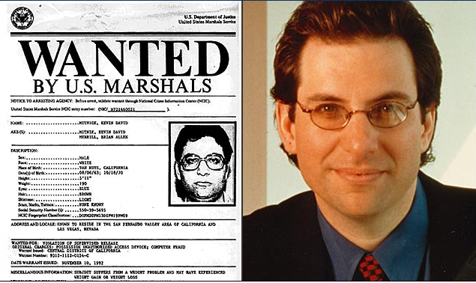
传奇黑客：凯文·米特尼克（Kevin Mitnick，1963~） ---头号电脑骇客
3岁：父母离异。自立，但性格孤僻
13岁：小学，喜欢无线电，使用计算机闯入其他学校的网络，被退学

Slide 6
15岁：
闯入“北美空中防务指挥系统” ，翻遍了美国指向前苏联及其盟国的所有核弹头的数据资料，然后又悄无声息地溜了出来
进入美国“太平洋电话公司”的通信网络系统，更改了这家公司的电脑用户，结果太平洋公司不得不作出赔偿
攻击联邦调查局FBI的网络系统，不久就成功进入其中。一次，他发现FBI正在调查一名“黑客“--他自己
16岁：被捕。由于法律没有先例，法院将其关进了“少年犯管所”。被保释后，他接连进入了诺基亚、摩托罗拉、升阳以及富士通等大公司的网络，并造成巨额损失
1988年因非法入侵他人系统而再次入狱
Notes:
1988年他因非法入侵他人系统而再次入狱。由于重犯，这次他连保释的机会都没有了。米特被处一年徒刑，并且被禁止从事电脑网络的工作。等他出狱后，联邦调查局又收买了米特尼克的一个最要好的朋友，诱使米特尼克再次攻击网站，以便再次把他抓进去。结果——米特尼克竟上钩了，但毕竟身手不凡，在打入了联邦调查局的内部后，发现了他们设下的圈套，然后在追捕令发出前就逃离了。通过手中高超的技术，米特尼克在逃跑的过程中，还控制了当地的电脑系统，使得以知道关于追踪他的一切资料。

Slide 7
1994年：入侵圣迭戈超级计算机中心，并戏弄了日裔美籍计算机安全专家下村勉，盗走了他计算机中的文件，还使用会话劫持技术盗走他的网站流量。后来下村勉使用蜜罐技术让米特尼克上钩，用“电子隐形化”技术进行跟踪，1995年米特尼克再次被逮捕
2000年1月21日米特尼克被释放，但禁止其在以后3年内再接触计算机以及手机等数码产品
推出了一本畅销书《欺骗的艺术》(The Art of Deception: Controlling the Human Element of Security)

Slide 8
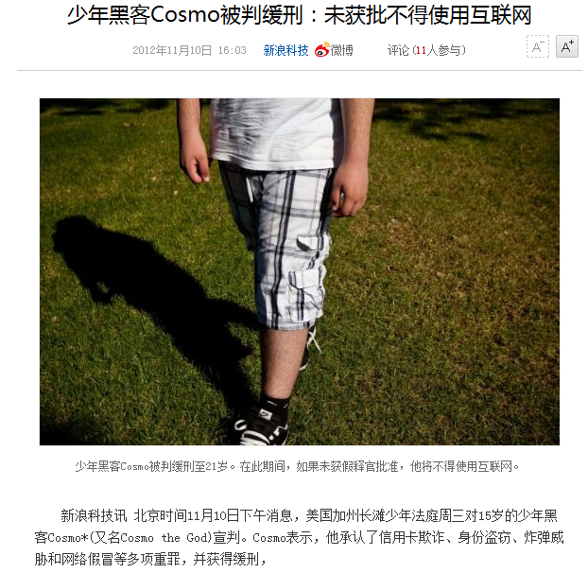

Slide 9
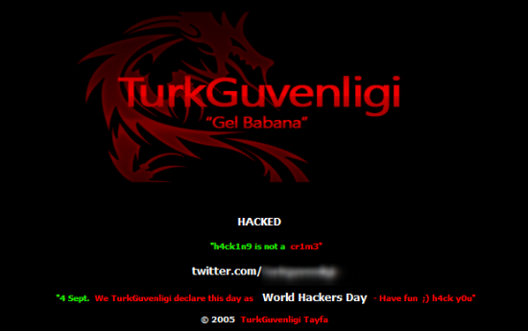
2011年09月05日上午，包括微软、宏碁、沃达丰和UPS在内的众多知名网站都遭遇了DNS劫持

Slide 10
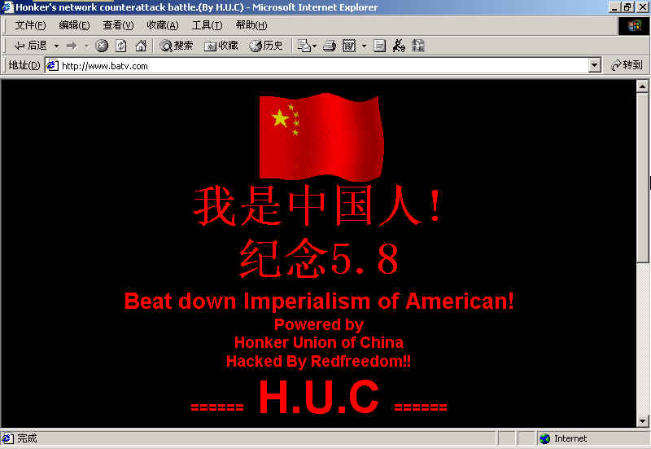
2001年南海撞机事件引发中美黑客大战

Slide 11
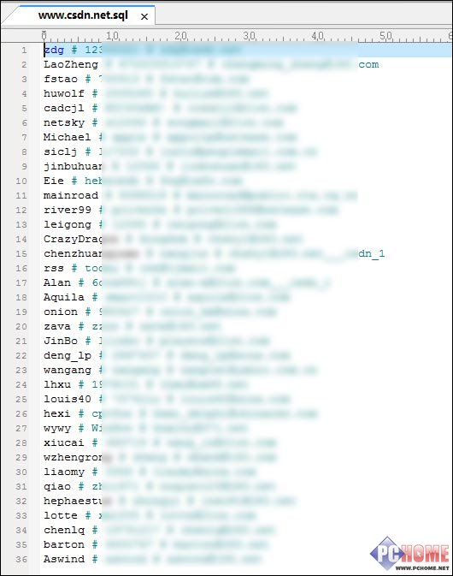
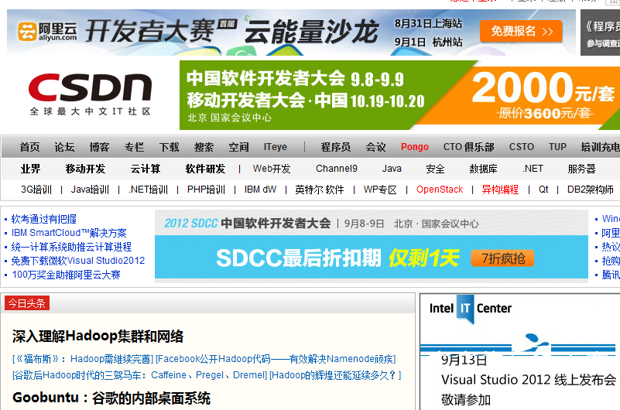
2011年CSDN泄密
12月21日上午，有黑客在网上公开CSDN网站的用户数据库，导致600余万个注册邮箱账号和与之对应的明文密码泄露。随后，天涯、新浪微博、腾讯QQ、人人、开心网等知名网站的用户密码也遭到泄露。这次泄密事件影响之大、波及面之大、持续时间之长，堪称史无前例

Slide 12
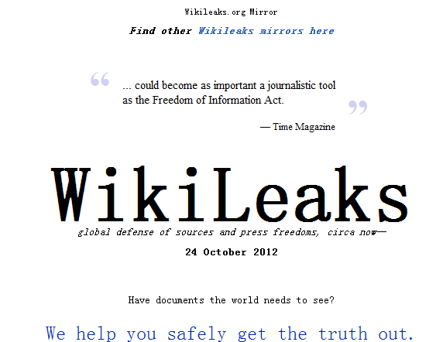
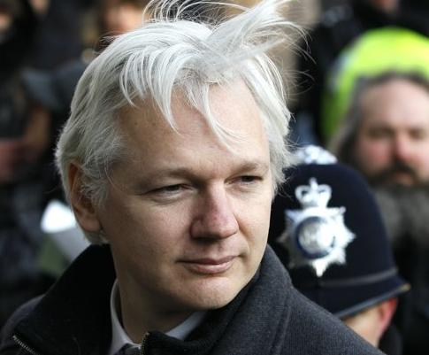
维基解密
2010.7.25：公布92000份美军关于“阿富汗战争”的军事机密文件
10.23：公布391832份关于“伊拉克战争”的机密文件
11.28:公布25万份美国驻外使馆发回美国国务院的秘密电传

Slide 13
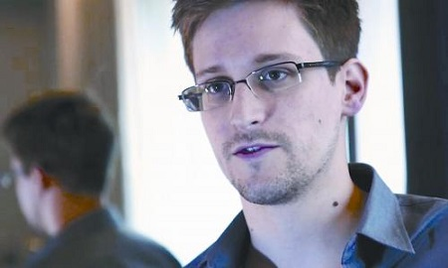
“棱镜门”事件--斯诺登 前美国中央情报局（CIA）雇员
网络安全 & 国家安全

Slide 14
历史著名计算机病毒举例
Elk Cloner（1982年） ：被看作攻击PC的第一款全球病毒。通过Apple II软盘传播。该病毒被放在一个游戏磁盘上，可被使用49次。在第50次使用时，它打开一个空白屏幕，并显示一首短诗
Brain（1986年）：是第一款攻击微软的操作系统DOS的病毒，可以感染360K软盘，它会填充满软盘上未用的空间，而导致它不能再被使用
Morris（1988年）：利用系统存在的弱点进行入侵。Morris设计的最初的目的并不是搞破坏，而是用来测量网络的大小。但是，由于程序的循环没有处理好，计算机会不停地执行、复制Morris，最终导致死机
CIH（1998）：是破坏性最严重的病毒，也是首例破坏硬件的病毒。它发作时不仅破坏硬盘的引导区和分区表，而且破坏计算机系统BIOS，导致主板损坏。 此病毒由台湾大学生陈盈豪研制的，据说是纪念1986年的灾难或让反病毒软件难堪
Melissa（1999年）：是最早通过电子邮件传播的病毒之一，当用户打开一封电子邮件的附件，病毒会自动发送到用户通讯簿中的前50个地址，因此这个病毒在数小时之内传遍全球
Love bug（2000年）：也通过电子邮件传播，把自己伪装成一封求爱信来欺骗收件人打开。该病毒以其传播速度和范围让安全专家吃惊。在数小时之内，该小小的计算机程序征服了全世界范围之内的计算机系统

Slide 15
历史著名计算机病毒举例（续）
“红色代码”（2001年） ：被认为史上最昂贵的计算机病毒之一，这个自我复制的恶意代码利用了微软IIS服务器中的一个漏洞。该蠕虫病毒具有一个更恶毒的版本，被称作红色代码II。这两个病毒除了可以对网站进行修改外，被感染的系统性能还会严重下降
“冲击波”（2003年）：英文名称是Blaster，它利用了微软软件中的一个缺陷，对系统端口进行疯狂攻击，可以导致系统崩溃
“震荡波”（2004年）：是又一个利用Windows缺陷的蠕虫病毒，震荡波可以导致计算机崩溃并不断重启
“熊猫烧香”（2007年）：熊猫烧香会使所有程序图标变成熊猫烧香，并使它们不能应用
“扫荡波”(2008年)：也是个利用漏洞从网络入侵的程序。而且正好在黑屏事件，大批用户关闭自动更新以后，这更加剧了这个病毒的蔓延。这个病毒可以导致被攻击者的机器被完全控制
“木马下载器”(2009年)：中毒后会产生1000~2000不等的木马病毒,导致系统崩溃,短短3天变成360安全卫士首杀榜前3名
Nimda：尼姆达是历史上传播速度最快的病毒之一，在上线之后的22分钟之后就成为传播最广的病毒

Slide 16


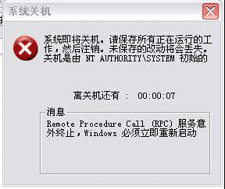
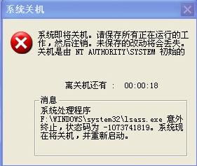
熊猫烧香
冲击波病毒
振荡波病毒

Slide 17
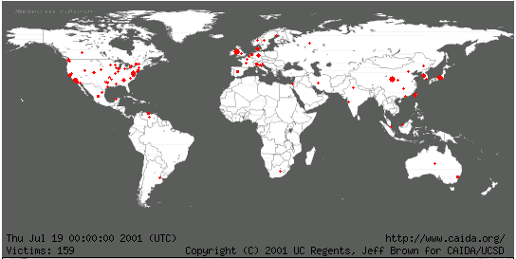
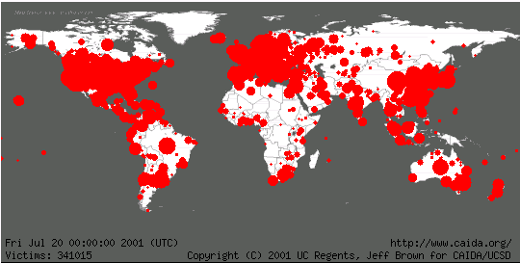
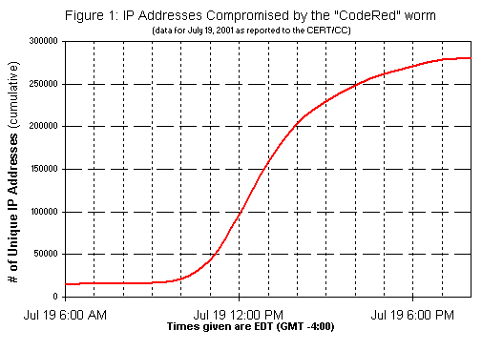
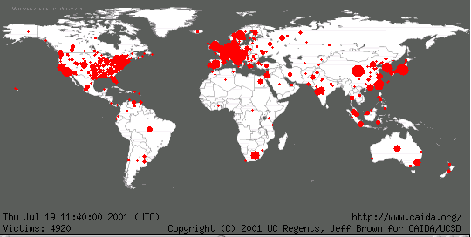
红色代码的传播速度

Slide 18
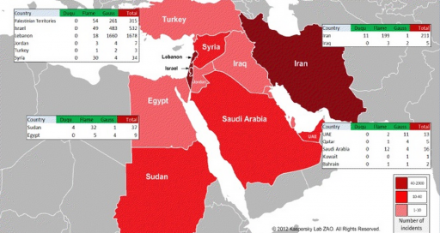
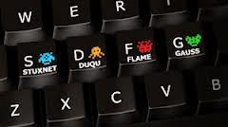
what’s new?
stuxnet（震网）：2010年6月被发现，伊朗布什尔核电站受到严重攻击，全球超过 45000个网络，60%的个人电脑感染了这种病毒，利用微软至少四个漏洞，针对西门子的数据采集与监控系统SIMATIC WinCC进行攻击
Duqu（毒区）：最早出现在2011年9月，是继Stuxnet后最为恶性的一种可窃取信息的蠕虫
Flame（火焰病毒）：于2012年5月被卡巴斯基首次发现的超级电脑病毒
Gauss:出现在中东地区的一个新的网络间谍软件,该病毒可以窃取浏览器保存的密码、网银账户、Cookies和系统配置信息等敏感数据
APT（Advanced Persistent Threat）攻击，针对特定目标的攻击：获取某个组织甚至是国家的重要信息
Notes:
duqu
Duqu最早出现在2011年9月，是继Stuxnet蠕虫后最为恶性的一种可窃取信息的蠕虫，大多数Duqu出现在工控系统中。
Duqu蠕虫是Stuxnet之后最受关注的恶意程序。对源代码的最新分析显示程序员有点幽默感。卡巴斯基安全研究人员在代码中发现了复活节彩蛋，它包含了一行版权声明“Copyright (c) 2003 Showtime Inc. All rights reserved. DexterRegularDexter”，Dexter是指美剧《嗜血法医》，在Showtime电视台放映。
代码分析还显示Duqu可能有4年历史，它载入的一个驱动的编译时间是2007年8月31日。不过这可能并不正确，因为Duqu是一种定制攻击框架，它的不同组件是在不同时间创造的。研究人员还发现，Duqu最常攻击的时间发生在周三，这可能意味着它确实是一种军用类型的恶意程序。攻击者非常谨慎，每组不同的文件使用不同的命令和控制服务器。
Duqu木马造成网络犯罪增多，它是之前有名的工业恶意软件Stuxnet的姊妹恶意软件。但与Stuxnet不同的是，Stuxnet的主要目的是造成工业破坏，而Duqu木马则被用来收集与其攻击目标有关的各种情报。
可以说，Duqu木马可以盗取目标系统中的所有信息，然而，从其发动的攻击情况来看，它似乎只对收集密码、抓取桌面截图（暗中监视用户的操作）、盗取各类文件感兴趣。这些行为预示着网络罪犯使用的技术将开启一个新的时代，网络犯罪将有足够的能力成功执行工业间谍活动，甚至绑架与勒索。
目前，业界针对Duqu木马最大的疑团是该恶意程序感染计算机后，是如何同命令控制中心(C&C)进行通讯的。Duqu木马用于同C&C通讯的模块是其有效负荷DLL的一部分。对该有效负荷DLL进行全面的分析后，卡巴斯基实验室的研究者发现该DLL中存在一段特定采用一种未知编程语言编写的代码，其唯一功能就是同C&C进行通讯。卡巴斯基实验室的研究人员将这一段未知代码命名为“Duqu架构”。
同Duqu木马的其它组件不同，Duqu架构并不是采用C++编写，也没有使用微软的Visual C++ 2008进行编译，很可能其编写者使用了一种内部架构，生成了媒介C代码，或者他们使用了一种完全不同的编程语言。此外，卡巴斯基实验室研究人员已经确认该语言为面向对象式语言，并且能够自行执行其相关行为，而且适合网络应用的开发。
Duqu架构所使用的语言高度专业化，能够让有效负荷DLL同其它Duqu模块独立，通过多种途径包括Windows HTTP、网络端口和代理服务器同C&C建立连接。还能够让有效负荷DLL直接处理来自C&C的HTTP服务器请求，甚至可以在网络中的其它计算机上传播辅助恶意代码，实现可控制并且隐蔽的感染手段，殃及其它计算机。
Flame病毒（又名火焰病毒）是于2012年5月被卡巴斯基首次发现的超级电脑病毒，其构造十分复杂，危害性巨大，可以通过USB存储器以及网络复制等多种方式传播，并能接受来自世界各地多个服务器的指令，堪称目前世界上最复杂、最危险的病毒。
编辑本段病毒详情
该病毒由卡巴斯基首先发现，并根据该病毒内部代码所含字样，而将其命名为“Flame”。卡巴斯基称，Flame实际上是一个间谍工具包。至少过去两年中，Flame病毒已感染了伊朗、黎巴嫩、叙利亚、苏丹、其他中东和北非国家的相应目标计算机系统。
卡巴斯基称，与曾经攻击伊朗核项目计算机系统的Stuxnet病毒的相比，Flame病毒不仅更为智能，且其攻击目标和代码组成也有较大区别。卡巴斯基认为，Stuxnet和Flame病毒应该不是同一个(或一群)程序员所为。Flame病毒的攻击机制更为复杂，且攻击目标具有特定地域的地点，这或许表明，Flame病毒的幕后团队很可能由政府机构操纵。
一些网络安全专家认为，Flame可能也是系列病毒攻击的组成部分，即主持散布Stuxnet和DuQu病毒的幕后团队，同时也聘请其他程序员开发了Flame病毒。
卡巴斯基联合创始人兼CEO尤金·卡巴斯基(Eugene Kaspersky)在一份声明中表示：“Stuxnet和DuQu病毒属于一系列攻击的组成部分，并引起了全球安全人士的警惕。Flame病毒的发现，意味着互联网安全大战进入到新阶段。我们必须明白，诸如Flame等病毒，能够被轻松用来攻击任何国家。”
编辑本段病毒危险性
高潜伏性
据悉 Flame 病毒出现的最早时间可追溯到 2007 年，并推测可能于 2010 年 3 月就被攻击者放出（攻击伊朗石油部门的商业情报），但由于其结构的复杂性和攻击目标具有选择性，安全软件一直未能发现它。目前一致看法是 Flame 病毒可能已经以某种形式活跃了长达 5 至 8 年的时间，甚至还可能更久。这种高潜伏性很是危险。此外，一旦完成搜集数据任务，这些病毒还可自行毁灭，这也是其能够长期潜伏的原因之一。高危害性
一旦感染 Flame 病毒并激活组件后，它会运用包括键盘，屏幕，麦克风，移动存储设备，网络，WIFI，蓝牙， Flame病毒可能的传播方式
USB和系统进程在内的所有的可能条件去收集信息，然后将用户浏览网页、通讯通话、账号密码以至键盘输入等纪录，甚至利用蓝牙功能窃取与被感染电脑相连的智能手机、平板电脑中的文件发送给远程操控病毒的服务器。此外，即便与服务器的联系被切断，攻击者依然可通过蓝牙信号对被感染计算机进行近距离控制。从功能角度是非常强大的，可以称之为偷盗技术全能，覆盖了用户使用电脑的所有输入输出的接口。
当然这种全方位的获取信息并不是针对每个人的，微软也表示 Flame 病毒主要用于进行高度复杂且极具针对性的攻击，它会从 PDF、电子表格和 Word 文档等文件中提取 1KB 样本，压缩和上传样本到命令控制服务器，然后攻击者发出指令抓取他们感兴趣的特定文档。据悉 Flame 病毒在所有文件中对 AutoCAD 绘图文件最为感兴趣。
最近，微软安全调查人员表示，此前具有高针对性的 Flame病毒目前已经开始攻击使用 Windows Update 的微软用户，微软认为这种情况是 Flame 病毒使用的某些技术被一些低级攻击者用于了更广泛的攻击，它通过设置伪造的服务器，绕过合法的 Windows Update，当电脑连接到网络上时，用户们就会看到伪装成正版的微软更新软件，而此时 Flame 病毒就从伪造的服务器传输到电脑里。这种利用微软数字签名欺骗漏洞进行伪装，使其看起来“像是由微软发布的软件”，突破了众多杀毒软件的拦截。目前微软已发布“灭火”补丁补丁号为KB2718704）证书授权来消除此风险。虽然这些措施缓解（了目前 Windows 用户受到并新增了三个的威胁，但其还还没有彻底根治解决 Flame 病毒。 病毒感染范围
Flame 病毒开始主要集中攻击中东地区，包括伊朗 189 例、以色列和巴勒斯坦 98 例，以及叙利亚、黎巴嫩、沙特等国家。目前世界范围内受感染电脑数量估测在 1000 至 5000 台之间。目前推测 Flame 病毒与之前攻击伊朗核设施和工业控制系统的 stuxnet （震网）和 Duqu （毒区）有关联，并被认为可能是由某些国家政府机构提供大量资金和技术支持而研制的，目的为用于网络战争。
编辑本段间谍软件
卡巴斯基对Flame病毒的初步分析发现，攻击者散布Flame病毒的主要用意是：对被感染机器的用户活动加以跟踪并盗取相关信息，其中包括文档、谈话录音和用户敲击计算机键盘情况等信息。此外，该病毒还会在被感染机器上开启后门，以方便攻击者对已安装到被感染机器当中的工具包加以修订，同时为该工具包增加新功能。
卡巴斯基认为，Flame是迄今为止所发现攻击机制最为复杂、威胁程度最高的计算机病毒之一。卡巴斯基首席安全专家亚历山大·戈斯捷夫(Alexander Gostev)表示：“Flame病毒的编写和攻击机制都非常复杂。”
戈斯捷夫认为，Flame病毒最早可能于2010年3月就被攻击者放出，但一直没能被其他安全公司发现，“Flame包含了大量代码。而过去两年中一直没有被安全公司检测到，这种现象相当令人感到奇怪。”戈斯捷夫还表示，一些线索暗示，Flame出现的最早时间甚至可追溯到2007年。外界认为，Stuxnet和DuQu两款病毒的创建时间也大概为2007年前后。
编辑本段异常复杂
Flame 病毒用上了 5 种不同的加密算法，3 种不同的压缩技术，和至少 5 种不同的文件格式，包括其专有的格式。并将它感染的系统信息以高度结构化的格式存储在SQLite 等数据库中，病毒文件达到 20MB 之巨（代码打印出来的纸张长度达到2400米）。此外，还使用了游戏开发用的 Lua 脚本语言编写，使得结构更加复杂。
戈斯捷夫表示，由于Flame病毒体积较大，且编写方式非常复杂，因此可能需花上数年时间，才能完全了解 病毒代码
该病毒的全部情况，“我们分析Stuxnet病毒花了半年时间。而Flame病毒的复杂程度比Stuxnet高出20倍。要全面了解Flame病毒，我们可能得花上10年时间。”赛门铁克也表示，“火焰”的一些特点是前所未见的，它的复杂性犹如“用核武器去砸核桃”。截至目前国内外杀毒软件没人一家正式发布完整发现该病毒并能够完美拦截。
卡巴斯基两周前发现了Flame病毒，当时联合国国际电信联盟(ITU)请求卡巴斯基查看一下今年4月的安全分析报告。今年4月期间，伊朗石油部和伊朗国家石油公司遭到了恶意软件攻击，该软件能够盗取和删除相关信息。卡巴斯基在调取相关感染文件后发现，该病毒的攻击目标，似乎仅针对中东各国的计算机系统。
伊朗计算机紧急情况反应小组周一表示，此前已开发出可检测“Flamer”病毒的工具，这款工具已于今年5月初发送给特定机构使用，该反应小组同时还开发出可删除“Flamer”病毒的工具。卡巴斯基认为，伊朗所说的“Flamer”病毒，与卡巴斯基所说的Flame病毒是一回事。
编辑本段安全预防
由于来源目前不得而知，但是它的危险性是无容置疑的，对于政企等涉密机构来说 Flame 病毒绝对是需要重点防范的对象，那么对于普通用户来说值不值得防范呢？先看一下国内安全公司的反应。
1. 金山
金山表示最早收集到 Flame 病毒的一个组件是在 2010年10 月，因该样本的来源不是实际感染渠道（样本广度为 0），因而该样本未被关注，并认为该病毒未在中国造成实质性的感染。此外根据公开的 Flame 病毒技术资料，开发了简单的 Flame 病毒检测工具，并建议网民勿须对 Flame 病毒感到紧张。
2. 360
360 安全中心表示，火焰病毒以伊朗等中东地区的特定机构和个人为攻击目标，中国并不在其攻击范围内。目前已检测到国内感染该病毒残体的少量电脑（百余台），疑似用户不慎通过 U 盘将火焰携带入境。360 已经向用户推送微软官方“灭火”补丁来预防病毒的攻击。
3. 瑞星
发布红色安全警报，“目前，瑞星公司已对全线产品进行了紧急升级，瑞星用户已能够拦截并彻底查杀此病毒。”
综合来说，Flame 病毒依旧处于“雷声大，雨点小”的状态，目前还没有证据表明 Flame 病毒在中国存在实际上感染的事例，因此确实我们无需太过紧张。Flame 病毒因为之前的stuxnet 和 Duqu 病毒所带来的“狼来了”效应使得它获得很大的关注，这在一定程度上使其危害性得到了不少放大，那些“最**”就是记号。诚然，它本身的危险性确实很高，但综合来说还是一款针对政企的工业病毒，对普通用户来说直接威胁性不是很大。
当然这也不能作为我们麻痹大意的借口，及时更新官方补丁就是最好的预防方法。
APT：
网络安全，尤其是Internet互联网安全正在面临前所未有的挑战，这主要就来自于有组织、有特定目标、持续时间极长的新型攻击和威胁，国际上有的称之为APT（Advanced Persistent Threat）攻击，或者称之为“针对特定目标的攻击”。
一般认为，APT攻击就是一类特定的攻击，为了获取某个组织甚至是国家的重要信息，有针对性的进行的一系列攻击行为的整个过程。APT攻击利用了多种攻击手段，包括各种最先进的手段和社会工程学方法，一步一步的获取进入组织内部的权限。APT往往利用组织内部的人员作为攻击跳板。有时候，攻击者会针对被攻击对象编写专门的攻击程序，而非使用一些通用的攻击代码。
此外，APT攻击具有持续性，甚至长达数年。这种持续体现在攻击者不断尝试各种攻击手段，以及在渗透到网络内部后长期蛰伏，不断收集各种信息，直到收集到重要情报。
更加危险的是，这些新型的攻击和威胁主要就针对国家重要的基础设施和单位进行，包括能源、电力、金融、国防等关系到国计民生，或者是国家核心利益的网络基础设施。
对于这些单位而言，尽管已经部署了相对完备的纵深安全防御体系，可能既包括针对某个安全威胁的安全设备，也包括了将各种单一安全设备串联起来的管理平台，而防御体系也可能已经涵盖了事前、事中和事后等各个阶段。但是，这样的防御体系仍然难以有效防止来自互联网的入侵和攻击，以及信息窃取，尤其是新型攻击（例如APT攻击，以及各类利用0day漏洞的攻击）。
下面列举几个典型的APT攻击实例，以便展开进一步分析。
1、 Google极光攻击
2010年的Google Aurora（极光）攻击是一个十分著名的APT攻击。Google的一名雇员点击即时消息中的一条恶意链接，引发了一系列事件导致这个搜索引擎巨人的网络被渗入数月，并且造成各种系统的数据被窃取。这次攻击以Google和其它大约20家公司为目标，它是由一个有组织的网络犯罪团体精心策划的，目的是长时间地渗入这些企业的网络并窃取数据。该攻击过程大致如下：
1）对Google的APT行动开始于刺探工作，特定的Google员工成为攻击者的目标。攻击者尽可能地收集信息，搜集该员工在Facebook、Twitter、LinkedIn和其它社交网站上发布的信息。
2）接着攻击者利用一个动态DNS供应商来建立一个托管伪造照片网站的Web服务器。该Google员工收到来自信任的人发来的网络链接并且点击它，就进入了恶意网站。该恶意网站页面载入含有shellcode的JavaScript程序码造成IE浏览器溢出，进而执行FTP下载程序，并从远端进一步抓了更多新的程序来执行（由于其中部分程序的编译环境路径名称带有Aurora字样，该攻击故此得名）。
3）接下来，攻击者通过SSL安全隧道与受害人机器建立了连接，持续监听并最终获得了该雇员访问Google服务器的帐号密码等信息。
4）最后，攻击者就使用该雇员的凭证成功渗透进入Google的邮件服务器，进而不断的获取特定Gmail账户的邮件内容信息。

Slide 19




3G(4G)时代的到来 ！？
中毒远比不中毒容易的多----“防不胜防”
3G(4G)时代的到来给我们带来了新的挑战
手机通话内容被监听、收条短信电话簿就被盗取、下载音乐却让手机中了病毒……中国工程院副院长、院士邬贺铨，在第十一届中国科协年会“信息化与转型”学术研讨会上语出惊人地指出：手机安全问题正面临严峻的挑战，而且随着手机上网的普及，这一现象还将日趋严重。

Slide 20
网络不安全的原因
自身缺陷
开放性
黑客攻击

Slide 21
网络安全主要威胁来源
黑客攻击
后门、隐蔽通道
特洛伊木马
计算机病毒
网络
信息丢失、篡改、销毁
拒绝服务攻击
蠕虫
逻辑炸弹
内部、外部泄密

Slide 22

Impossible $⟺$ I’m possible

Slide 23
信息安全的攻击方式有哪些？？
信源
信宿
信源
信宿
信源
信宿
a.正常信息流
b.中断(拒绝服务)
c.截取
信源
信宿
信源
信宿
信源
信宿
d.篡改
e.伪造
f.重放

Slide 24
信息安全是什么？？
信息安全：防止任何对数据进行未授权访问的措施，或者防止造成信息有意无意泄露、破坏、丢失等问题的发生，让数据处于远离危险、免于威胁的状态或特性
网络安全：计算机网络环境下的信息安全

Slide 25
CIA三元组
机密性
Confidentiality
完整性
Integrity
可用性
Availability

Slide 26
信息安全的目标
机密性（Confidentiality）：保证信息不泄露给非授权的用户和实体
完整性（Integrity）：保证信息处于“保持完整或一种未受损的状态”
防止任何对信息应有特性或状态的中断、窃取、篡改、伪造等
可用性（Availability）：授权用户按需随时访问所需信息而不被非法拒绝
认证性（Authentication）：确保消息的来源，可分为消息认证和实体认证
不可否认性（Non-Repudiation）：保障用户无法在事后否认曾经对消息的生成、签发、接收等

Slide 27
举例说明
机密性（Confidentiality）：
你与我说话时，别人能不能偷听？
完整性（Integrity）：
收到的传真不太清楚？传送过程中有人篡改过没有？
认证性（Authentication）：
我不认识你，你是谁？
我怎么确认你就是你，要是别人冒充你怎么办？
不可否认性（Non-Repudiation）：
我收到货后，不想付款，想抵赖怎么办？
我将钱寄给你后，你不想发货，又如何？

Slide 28
密码学在信息安全中的作用
现实生活：
阻止窃贼闯入—安装防盗门
从银行骗取钱财—验证身份证
签署合同—签名
信息时代？？
信息被窃取—（密码学的）加密技术
数据完整性—（密码学的）散列函数（Hash函数）
认证性—（密码学的）身份鉴别技术
不可否认性—（密码学的）数字签名
……
密码技术是信息安全的主要手段之一，但绝不是确保信息安全的唯一技术，也不能解决信息安全中的所有问题

Slide 29
课程内容介绍
密码学概述
（第1章）
经典密码学
（第2章）
密码学的信息论基础（第3章）
现代密码学
密码协议（第11章）
侧信道攻击（第10章）
序列密码（第4章）
分组密码（第5章）
Hash函数（第6章）
消息认证码（第7章）
公钥密码（第8章）
数字签名（第9章）

Slide 30
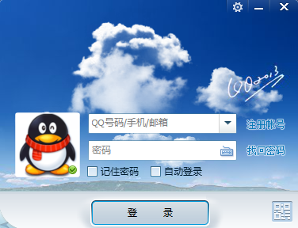
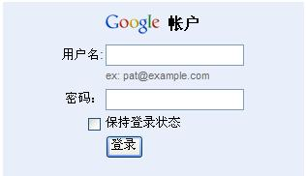
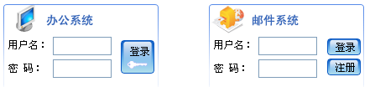
密码、口令（password）
演示：获取用户名和密码等
Notes:
http.request.method == "POST"

Slide 31
《密码法》从2020年1月1日执行。
2019年11月1日到3日在西安召开了2019中国密码年会。

Slide 32
考试（闭卷）： 70%
平时成绩（考勤+作业）：30%
考核方式

Slide 33
第1章：密码学概述

Slide 34
主要内容
1
密码学发展史
2
密码学的基本概念
3
密码体制
4
密码分析
5
密码体制的安全性
5

Slide 35
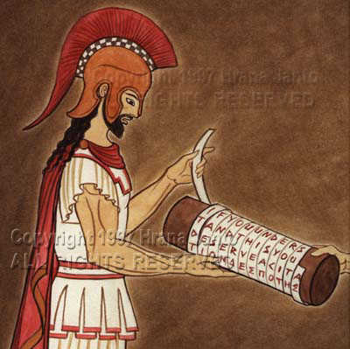
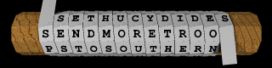
1. 密码学的发展史
公元前5世纪，古希腊斯巴达出现原始的密码器
最早的换位密码术
动画演示(scytale2)

Slide 36
剃头刺字（公元前440年古希腊战争）--隐写术的起源（视频演示）
隐写术（steganography）：将消息隐藏在其他消息中—“信息隐藏”
隐写墨水/藏头诗/藏尾诗
漏格方法（1550年）--卡尔达诺漏格
绘画
大 | 风 | 渐 | 起 | ， | 寒 | 流 | 攻 | 击 | 着
我 | 们 | 的 | 肌 | 体 | ， | 预 | 示 | 明 | 天
5 | 点 | 的 | 活 | 动 | 开 | 始 | 时 | 会 | 有
困 | 难 | 。

Slide 37
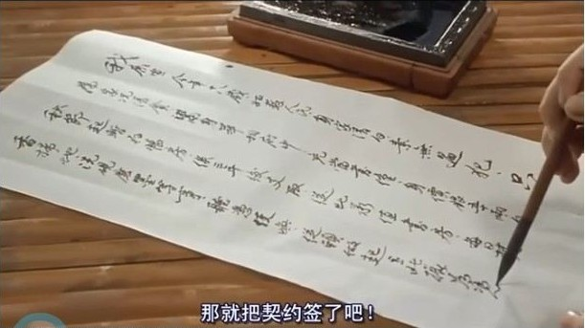
中国的藏头诗
《水浒传》中梁山为了拉卢俊义入伙，“智多星”吴用和宋江便生出一段“吴用智赚玉麒麟”的故事来，利用卢俊义正为躲避“血光之灾”的惶恐心理，口占四句卦歌：
芦花丛中一扁舟，俊杰俄从此地游。
义士若能知此理，反躬难逃可无忧。
电影：唐伯虎点秋香

Slide 38
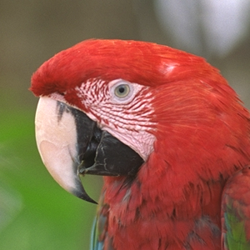
现代的信息隐藏
101101011010101010100101000101101101101010100101011010101011110000101010100101110101101011010100101001000010011101010011110110111101110111010001
+
=
信息隐藏(Information Hiding):将秘密信息隐藏于另一非机密的文件内容之中。形式可为任何一种数字媒体，如图像、声音、视频或一般的文档等。首要目标是隐藏的技术要好，也就是使加入隐藏信息后的媒体目标的降质尽可能小，使人无法看到或听到隐藏的数据，达到令人难以察觉的目的

Slide 39
密码学发展史
公元前1世纪，著名的恺撒(Caesar)密码被用于高卢战争中，这是一种简单易行的单字母替代密码
它是将字母表中的字母依次后移一定的位置得到的
明码表： A B C D E F G H I J K L M N O P Q R S T U V W X Y Z
密码表： F G H I J K L M N O P Q R S T U V W X Y Z A B C D E
视频演示

Slide 40
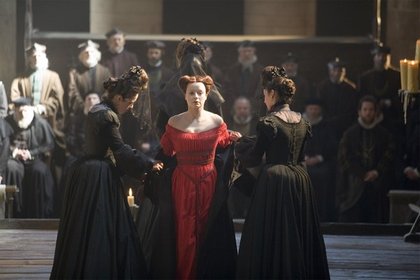
公元16世纪晚期，英国的菲利普斯(Philips)利用频度分析法成功破解苏格兰女王玛丽的密码信，信中策划暗杀英国女王伊丽莎白，这次解密将玛丽送上了断头台
電影《伊莉莎白：輝煌年代》

Slide 41
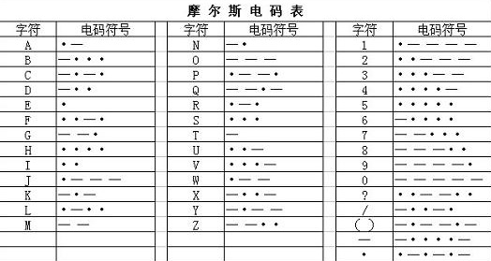
摩尔斯电码: 信号代码，通过不同的排列顺序来表达不同的英文字母、数字和标点符号等。由美国人艾尔菲德·维尔发明，当时他正在协助Samuel Morse进行摩尔斯电报机的发明（1835年）
视频演示

Slide 42
1917-1-17: 齐默尔曼电报被“40号房间”截获。2月23日，密电揭开：
德国将在1917年2月1日开始‘无限制潜艇战’，用潜艇攻击战时包括中立国在内的海上商运船
为阻止美国参战，德国建议墨西哥入侵美国，并承诺帮助墨西哥从美国手中夺回得克萨斯、新墨西哥和亚利桑那三州
德国还要墨西哥说服日本共同进攻美国，德国将提供军事和资金援助
密电揭开后，美国在4月16日向德国宣战

Slide 43
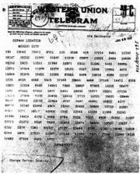
齐默尔曼电报
德国方面在一战结束十年之后才知道真相：
1923年出版的温斯顿·丘吉尔的著作《世界危机》，提到了英俄在军事方面的合作，指出俄国人在一战中曾经成功地破译了某些德军密码

Slide 44
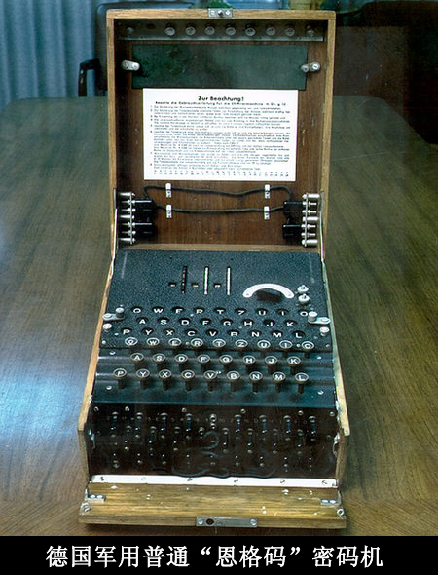
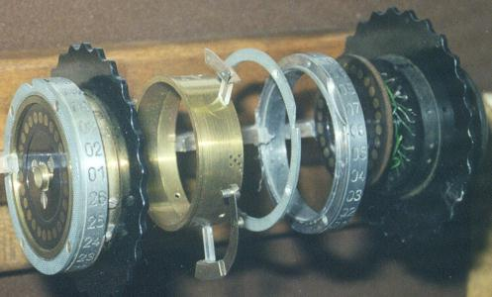
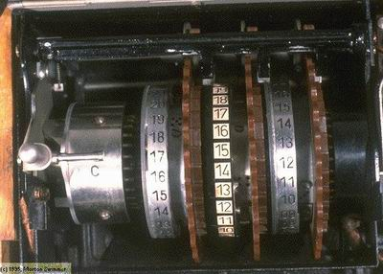
德国的亚瑟·歇尔比乌斯（Arthur Scherbius）发明了“谜”（ENIGMA，恩格玛密码机），用于军事和商业上。1925年，“谜”开始系列生产，在20年间，德国军方购入了3万多台“谜”，亦难倒了“40号房”，成为德国在二次大战的重要工具
（视频演示）

Slide 45
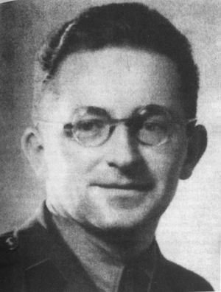

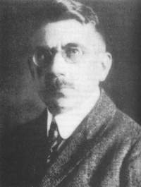
伽罗华
亚瑟·歇尔比乌斯
（Arthur Scherbius）
德国人
马里安·雷耶夫斯基
（Marian Rejewski）
波兰人
阿兰·图灵
（Alan Turing）
英国人
Notes:
阿兰·麦席森·图灵 Alan Mathison Turing ，6月23日生于英国伦敦。是英国著名的数学家和逻辑学家，被称为计算机科学之父、人工智能之父，是计算机逻辑的奠基者，提出了“图灵机”和“图灵测试”等重要概念。人们为纪念其在计算机领域的卓越贡献而设立“图灵奖”。
中文名： 阿兰·麦席森·图灵 外文名： Alan Mathison Turing 国籍： 英国 民族： 英格兰 出生地： 英国伦敦 出生日期： 1912年6月23日 逝世日期： 1954年6月7日 职业： 数学家及计算机逻辑学家 毕业院校： 剑桥大学国王学院 信仰： 科学 主要成就： 提出“图灵机”概念
提出“图灵测试”概念
开创非线性力学
破解德国密码系统Enigma 代表作品： 《论数字计算在决断难题中的应用》，《机器能思考吗？》
目录
人物履历 早期生活
科研时期
人物逝世
获得平反
大事年表 重要成就 可计算性理论与图灵机
判定问题
电子计算机
人工智能
数理生物学
图灵试验
人物影响 图灵奖 图灵机 图灵实验 人物履历 早期生活
科研时期
人物逝世
获得平反
大事年表 重要成就 可计算性理论与图灵机
判定问题
电子计算机
人工智能
数理生物学
图灵试验
人物影响 图灵奖 图灵机 图灵实验 展开
编辑本段人物履历
早期生活
图灵的 阿兰·麦席森·图灵
父亲J·M·图灵早年就读于牛津大学科帕斯克斯蒂学院历史系，后来从政，被派往印度，担任民政部的官员．图灵的母亲E·S·斯托尼(Stoney)生于一个铁路工程师家庭，曾就读于巴黎大学文理学院，图灵是他们的次子。因为工作原因，孩子们经常住在一位朋友家中．阿兰·麦席森·图灵少年时就表现出独特的直觉创造能力和对数学的爱好。1926年，他考入伦敦有名的舍本(Sherborne)公学，受到良好的中等教育．他在中学期间表现出对自然科学的极大兴趣和敏锐的数学头脑。
1927年末，年仅15岁的阿兰·麦席森·图灵为了帮助母亲理解爱因斯坦的相对论，写了爱因斯坦的一部著作的内容提要，表现出他已具备非同凡响的数学水平和科学理解力。他对自然科学的兴趣使他在1930年和1931年两次获得他的一位同学莫科姆的父母设立的自然科学奖，获奖工作中有一篇论文题为“亚硫酸盐和卤化物在酸性溶液中的反应”，受到政府派来的督学的赞赏，对自然科学的兴趣为他后来的一些研究奠定了基础，他的数学能力使他在念中学时获得过国王爱德华六世数学金盾奖章。 科研时期
1931年，图灵考入剑桥大学国王学院，由于成绩优异而获得数学奖学金．在剑桥，他的数学能力得到充分的发展．1935年，他的第一篇数学论文“左右殆周期性的等价”发表于《伦敦数学会杂志》上。同一年，他还写出“论高斯误差函数”一文．这一论文使他由一名大学生直接当选为国王学院的研究员，并于次年荣获英国著名的史密斯(Smith)数学奖，成为国王学院声名显赫的毕业生之一。1936年5月， 阿兰·麦席森·图灵
图灵写出了表述他的最重要的数学成果的论文“论可计算数及其在判定问题中的应用”，该文于1937年在《伦敦数学会文集》第42期上发表后，立即引起广泛的注意。1937年，阿兰·麦席森·图灵发表的另一篇文章“可计算性与λ可定义性”则拓广了丘奇(Church)提出的“丘奇论点”，形成“丘奇-图灵论点”，对计算理论的严格化，对计算机科学的形成和发展都具有奠基性的意义,1936年9月，阿兰·麦席森·图灵应邀到美国普林斯顿高级研究院学习，并与丘奇一同工作。在美国期间，他对群论作了一些研究，并撰写了博士论文，1938年在普林斯顿获博士学位，其论文题目为“以序数为基础的逻辑系统”，1939年正式发表，在数理逻辑研究中产生了深远的影响。
1938年夏，阿兰·麦席森·图灵回到英国，仍在剑桥大学国王学院任研究员，继续研究数理逻辑和计算理论，同时开始了计算机的研制工作。第二次世界大战打断了他的正常研究工作，1939年秋，他应召到英国外交部通信处从事军事工作，主要是破译敌方密码的工作．由于破译工作的需要，他参与了世界上最早的电子计算机的研制工作．他的工作取得了极好的成就，因而于1945年获政府的最高奖——大英帝国荣誉勋章(O．B．E．勋章)．人们认为，通用计算机的概念就是阿兰·麦席森·图灵提出来的．1945年，阿兰·麦席森·图灵结束了在外交部的工作，他试图恢复战前在理论计算机科学方面的研究，并结合战时的工作，具体研制出新的计算机来．这一想法得到当局的支持．同年，图灵被录用为泰丁顿(Teddington)国家物理研究所的研究人员，开始从事“自动计算机”(ACE)的逻辑设计和具体研制工作。这一年，图灵写出一份长达50页的关于ACE的设计说明书。这一说明书在保密了27年之后，于1972年正式发表．在图灵的设计思想指导下，1950年制出了ACE样机，1958年制成大型ACE机。1948年，图灵接受了曼彻斯特大学的高级讲师职务，并被指定为曼彻斯特自动数字计算机(Madam)项目的负责人助理，具体领导该项目数学方面的工作．作为这一工作的总结，1950年图灵编写并出版了《曼彻斯特电子计算机程序员手册》(The programmers’handbook for the Manchester electronic computer)。这期间，他继续进行数理逻辑方面的理论研究。早在1947年，图灵就提出过自动程序设计的思想，1950年，他提出关于机器思维的问题，他的论文“计算机和智能(Computingmachiery and intelligence)，引起了广泛的注意和深远的影响。
1956年，在收入一部文集时此文改名为“机器能够思维吗？”(Cana machine think？)，至今仍是研究人工智能的首选读物之一。1951年，图灵当选为英国皇家学会会员。1952年，他辞去剑桥大学国王学院研究员的职务，专心在曼彻斯特大学工作．除了日常工作和研究工作之外，他还指导一些博士研究生，还担任了制造曼彻斯特自动数字计算机的一家公司——弗兰蒂公司的顾问。1952年，图灵写了一个国际象棋程序。可是，当时没有一台计算机有足够的运算能力去执行这个程序，他就模仿计算机，每走一步要用半小时。他与一位同事下了一盘，结果程序输了。后来美国新墨西哥州洛斯阿拉莫斯国家实验室的研究群根据图灵的理论，在MANIAC上设计出世界上第一个电脑程序的象棋。 人物逝世
1952年，艾伦·麦席森·图灵的同性伴侣协同一名同谋一起闯进了艾伦· 阿兰·麦席森·图灵
麦席森·图灵的房子实施盗窃。艾伦·麦席森·图灵为此而报警。但是警方的调查结果使得他被控以“明显的猥亵和性颠倒行为”（因为在当时英国的法律认为同性恋为违法行为）。他没有申辩，并被定罪。在著名的公审后，他被给予了两个选择：坐牢或荷尔蒙疗法。他选择了荷尔蒙注射，并持续了一年。在这段时间里，药物产生了包括乳房不断发育的副作用。1954年，艾伦·麦席森·图灵因食用浸过氰化物溶液的苹果死亡。为了纪念他对计算机科学的巨大贡献，美国计算机协会从60年代起设立一年一度的图灵奖，以表彰在计算机科学中做出突出贡献的人。 获得平反
随着时代的进步，英国的法律不再视同性恋为违法行为并开始允许同性伴侣民事结合。在这一大环境下，2009年9月10日，英国当时的首相戈登.布朗正式代表英国政府向图灵因为同性恋被定罪并导致其自杀公开道歉，阿兰·麦席森·图灵正式获得平反。
编辑本段大事年表
1912年6月23日，出生于英国伦敦。
1931年-1934年，在英国剑桥大学国王学院（King's College）学习。
1932年-1935年，主要研究量子力学、概率论和逻辑学。
1935年，年仅23岁的图灵，被选为剑桥大学国王学院院士。
1936年，主要研究可计算理论，并提出“图灵机”的构想。
1936年-1938年，主要在美国普林斯顿大学做博士研究，涉及逻辑学、代数和数论等领域。
1938-1939年，返回剑桥从事研究工作，并应邀 阿兰·麦席森·图灵
加入英国政府破译二战德军密码的工作。
1940年-1942年，作为主要参与者和贡献者之一，在破译纳粹德国通讯密码的工作上成就杰出，并成功破译了德军U-潜艇密码，为扭转二战盟军的大西洋战场战局立下汗马功劳。
1943年-1945年，担任英美密码破译部门的总顾问。
1945年，应邀在英国国家物理实验室从事计算机理论研究工作。
1946年，这个时候，图灵在计算机和程序设计原始理论上的构思和成果，已经确定了他的理论开创者的地位。由于图灵的杰出贡献，年轻的他被英国皇室授予OBE爵士勋衔。
1947年-1948年，主要从事计算机程序理论的研究，并同时在神经网络和人工智能领域做出开创性的理论研究。
1948年，应邀加入英国曼彻斯特大学从事研究工作，担任曼彻斯特大学计算实验室副主任。
1949年，成为世界上第一位把计算机实际用于数学研究的科学家。
1950年，发表论文“计算机器与智能”，为后来的人工智能科学提供了开创性的构思。提出著名的“图灵测试”理论。
1951年，从事生物的非线性理论研究。年仅39岁的图灵，被选为英国皇家学会会员。
1952年，在当年保守愚昧和冷战的时代，当警察得知图灵与同性朋友密切交往的消息之后，同性恋倾向的图灵被逮捕入狱。在法庭审判过程中，图灵明确告知人们，他认为自己没有做错什么事。在那个观念落后的年代，为了避免被判刑入狱，图灵被迫选择了为期一年的雌性激素注射的所谓“治疗”，才得以重新返回研究工作。
1953年-1954年，继续在生物和物理学等方面的研究。被迫承受的对同性恋倾向的“治疗”，致使原本热爱体育运动的图灵在身心上受到极大的伤害。
1954年6月7日，图灵被发现死于家中的床上，床头还放着一个被咬了一口的苹果。警方调查后认为是氰化物中毒，调查结论为自杀。
编辑本段重要成就
可计算性理论与图灵机
在20世纪以前，人们普遍认为，所有的问题类都是有算法的，人们的计算研究就是找出算法来．似乎正是为了证明一切科学命题，至少是一切数学命题存在算法，莱布尼茨(Leibniz)开创了数理逻辑的研究工作。但是20世纪初，人们发现有许多问题已经过长期研究，仍然找不到算法，例如希尔伯特第10问题，半群的字的问题等。于是人们开始怀疑，是否对这些问题来说，根本就不存在算法， 剑桥大学国王学院的计算机房现在以图灵为名
即它们是不可计算的。这种不存在性当然需要证明，这时人们才发现，无论对算法还是对可计算性，都没有精确的定义。1934年，哥德尔(Godel)在埃尔布朗(Herbrand)的启示下提出了一般递归函数的概念，并指出：凡算法可计算函数都是一般递归函数，反之亦然．1936年，克林(Kleene)又加以具体化．因此，算法可计算函数的一般递归函数定义后来被称为埃尔布朗·哥德尔·克林定义。同年，丘奇证明了他提出的λ可定义函数与一般递归函数是等价的，并提出算法可计算函数等同于一般递归函数或λ可定义函数，这就是著名的“丘奇论点”,用一般递归函数虽给出了可计算函数的严格数学定义，但在具体的计算过程中，就某一步运算而言，选用什么初始函数和基本运算仍有不确定性。为消除所有的不确定性，艾伦·麦席森·图灵在他的“论可计算数及其在判定问题中的应用”一文中从一个全新的角度定义了可计算函数，他全面分析了人的计算过程，把计算归结为最简单、最基本、最确定的操作动作，从而用一种简单的方法来描述那种直观上具有机械性的基本计算程序，使任何机械(能行)的程序都可以归约为这些动作。这种简单的方法是以一个抽象自动机概念为基础的，其结果是：算法可计算函数就是这种自动机能计算的函数．这不仅给计算下了一个完全确定的定义，而且第一次把计算和自动机联系起来，对后世产生了巨大的影响，这种“自动机”后来被人们称为“图灵机”。图灵在他的重要论文《论可计算数及其在判定问题上的应用》（On Computable Numbers, with an Application to the Entscheidungsproblem）(1936年5月28日提交）里，对哥德尔1931年在证明和计算的限制的结果作了重新论述，他用现在叫做图灵机的简单形式装置代替了哥德尔的以通用算术为基础的形式语言。由于速度很慢，尽管没有一台图灵机会有实际用途，图灵还是证明了这样的机器有能力解决任何可想像的数学难题，如果这些难题是用一种算法来表达。现今，图灵机还是计算理论研究的中心课题。他继续证明了判定问题（Entscheidungsproblem）是没有答案的。他的证明首先展示了图灵机的停机问题(halting problem)是没有答案的，这是说不可能用一个算法来决定一台指定的图灵机是否会停机。尽管他的证明比阿隆佐·邱奇在λ演算方面相等的证明晚发表了几个月，图灵的著作是更易于理解和直观的。 他的通用（图灵）机的概念也是新颖的。这一通用机能够完成任何其他机器所能做的任务。图灵机是一种自动机的数学模型，它是一条两端(或一端)无限延长的纸带，上面划成方格，每个方格中可以印上某字母表中的一个字母(亦可为空格，记为S0)；又有一个读写头，它具有有限个内部状态．任何时刻读写头都注视着纸带上的某一个方格，并根据注视方格的内容以及读写头当 图灵机模型的理论
时的内部状态而执行变换规则所规定的动作。每个图灵机都有一组变换规则，它们具有下列三种形状之一：qiaRqi，qiaLqi，qiabqj意思是：当读写头处于状态qi时如果注视格的内容为字母a则读写头右移一格，或左移一格，或印下字母b(即把注视格的内容由a改成b．a，b可为S0)。艾伦·麦席森·图灵把可计算函数定义为图灵机可计算函数，1937年，艾伦·麦席森·图灵在他的“可计算性与λ可定义性”一文中证明了图灵机可计算函数与λ可定义函数是等价的，从而拓广了丘奇论点，得出：算法(能行)可计算函数等同于一般递归函数或λ可定义函数或图灵机可计算函数。这就是“丘奇-图灵论点”，相当完善地解决了可计算函数的精确定义问题，对数理逻辑的发展起了巨大的推动作用。图灵机的概念有十分独特的意义：如果把图灵机的内部状态解释为指令，用字母表的字来表示，与输出字输入字同样存贮在机器里，那就成为电子计算机了．由此开创了“自动机”这一学科分支，促进了电子计算机的研制工作。在给出通用图灵机的同时，图灵就指出，通用图灵机在计算时，其“机械性的复杂性”是有临界限度的，超过这一限度，就要靠增加程序的长度和存贮量来解决．这种思想开启了后来计算机科学中计算复杂性理论的先河。 判定问题
所谓“判定问题”指判定所谓“大量问题”是否具有算法解，或者是否存在能行性的方法使得对该问题类的每一个特例都能在有限步骤内机械地判定它是否具有某种性质(如是否真，是否可满足或是否有解等，随大量问题本身的性质而定)的问题。艾伦·麦席森·图灵在判定问题上的一大成就是把图灵机的“停机问题”作为研究许多判定问题的基础，一般地，把一个判定问题归结为停机问题：“如果问题A可判定，则停机问题可判定．”从而由“停机问题是不可判定的”推出“问题A是不可判定的”。所谓停机指图灵机内部达到一个结果状态、指令表上没有的状态或符号对偶，从而导致计算终止。在每一时刻，机器所处的状态，纸带上已被写上符号的所有格子以及机器当前注视的格子位置，统称为机器的格局。图灵机从初始格局出发，按程序一步步把初始格局改造为格局的序列。此过程可能无限制继续下去，也可能遇到指令表中没有列出的状态、符号组合或进入结束状态而停机。在结束状态下停机所达到的格局是最终格局，此最终格局(如果存在)就包含机器的计算结果．所谓停机问题即是：是否存在一个算法，对于任意给定的图灵机都能判定任意的初始格局是否会导致停机？图灵证明，这样的算法是不存在的，即停机问题是不可判定的，从而使之成为解决许多不可判定性问题的基础．1937年，艾伦·麦席森·图灵用他的方法解决了著名的希尔伯特判定问题：狭谓词演算(亦称一阶逻辑)公式的可满足性的判定问题．他用一阶逻辑中的公式对图灵机进行编码，再由图灵机停机问题的不可判定性推出一阶逻辑的不可判定性。他在此处创用的“编码法”成为后来人们证明一阶逻辑的公式类的不可判定性的主要方法之一。在判定问题上，艾伦·麦席森·图灵的另一成就是1939年提出的带有外部信息源的图灵机概念，并由此导出“图灵可归约”及相对递归的概念。运用归约和相对递归的概念，可对不可判定性与非递归性的程度加以比较。在此基础上，E．波斯特(Post)提出了不可解度这一重要概念，这方面的工作后来有重大的进展。图灵参与解决的另一个著名的判定问题是“半群的字的问题”，它是图埃(Thue)在1914年提出来的：对任意给定的字母表和字典，是否存在一种算法能判定两个任意给定的字是否等价，给出有限个不同的称为字母的符号，便给出了字母表，字母的有限序列称为该字母表上的字。把有限个成对的字(A1，B1)，…，(An，Bn)称为字典．如果两个字R和S使用有限次字典之后可以彼此变换，则称这两个字是等价的]1947年，波斯特和A．A．马尔科夫(Markov)用图灵的编码法证明了这一问题是不可判定的．1950年，图灵进一步证明，满足消元律的半群的字的问题也是不可判定的。 电子计算机
电子计算机的出现和广泛应用是20世纪新技术革命的主要标志之一。很长时期中人们一直认为，第一台电子计算机是美国人按J．W．莫奇利(Mauchly)提出的方案于1946年制成的“电子数字积分和自动计算机”(ENIAC)。艾伦·麦席森·图灵在第二次世界大战中从事的密码破译工作涉及到电子计算机的设计和研制，但此项工作严格保密．直到70年代，内情才有所披露．从一些文件来看，很可能世界上第一台电子计算机不是ENIAC，而是与图灵有关的另一台机器，即图灵在战时服务的机构于1943年研制成功的CO-LOSSUS(巨人)机，这台机器的设计采用了图灵提出的某些概念．它用了1500个电子管，采用了光电管阅读器；利用穿孔纸带输入；并采用了电子管双稳态线路，执行计数、二进制算术及布尔代数逻辑运算，巨人机共生产了10台，用它们出色地完成了密码破译工作。1946年ENIAC投入运行，以它的计算速度(每秒5000次运算)而震惊了世界．但是在它未完工之前，一些人，包括它的主要设计者就认识到，它的控制方式已不适用了：ENIAC并不是像现在的计算机那样用程序来进行控制，而是利用硬件即利用插线板和转换开关所连接的逻辑电路来控制运算。1945年初，冯·诺伊曼、莫奇利等人提出了著名的EDVAC离散变量自动电子计算机方案，提出关于存贮程序控制的电子计算机的总体设想，指出这种计算机应由计算器、控制器、存贮器及输入、输出装置等五个部分组成(后来形成了左右电子计算机40余年的所谓“冯诺伊曼方式”)，但没有提出进一步的结构设计。1945年底图灵写出的关于ACE的设计说明书中，最先给出了存贮程序控制计算机的结构设计(图灵后来参与研制的Madam机则是当时世界上存贮量最大的电子计算机)。在艾伦·麦席森·图灵的这份说明书中还最先提出了指令寄存器和指令地址寄存器的概念，提出了子程序和子程序库的思想，这都是现代电子计算中最基本的概念和思想。令人吃惊的是，在这份说明书中，图灵已提出了“仿真系统”的思想，所谓仿真系统，指机器可以没有固定的指令系统，但它能够模拟许多具有不同指令系统的计算机的功能。英国的ACE机只采用了图灵的部分思想，而出于保密的需要，图灵的ACE设计说明书，直到1972年才得以发表。这期间，人们不得不重新发现图灵已经发现过的东西，恰恰也是在1972年，人们才制成具有仿真系统的计算机． 人工智能
艾伦·麦席森·图灵是人工智能研究的先驱者之一，实际上，图灵机，尤其是通用图灵机作为一种非数值符号计算的模型，就蕴含了构造某种具有一定的智能行为的人工系统以实现脑力劳动部分自动化的思想，这正是人工智能的研究目标。而且正是从图灵机概念出发，在第二次世界大战时的军事工作期间，图灵在业余时间里经常考虑并与一些同事探讨“思维机器”的问题，并且进行了“机器下象棋”一类的初步研究工作。1947年，图灵在一次关于计算机的会议上作了题为“智能机器”(intelligent machinery)的报告，详细地阐述了他关于思维机器的思想，第一次从科学的角度指出：“与人脑的活动方式极为相似的机器是可以制造出来的．”在该报告中，图灵提出了自动程序设计的思想，即借助证明来构造程序的思想．现在自动程序设计已成为人工智能的基本课题之一。图灵这一报告中的思想极为深刻、新奇，似乎超出了当时人们的想象力。1959年，这一报告编入图灵的著作选集首次发表时，似乎仍未引起人们的重视．只是当1969年，这一报告再次发表，人工智能已有了相当进展，尤其是R．J．瓦丁格(Waldingger)于1969年重新提出自动程序设计的概念，人们才开始理解了图灵这一报告的开创性意义．1956年图灵的这篇文章以“机器能够思维吗？”为题重新发表．此时，人工智能也进入了实践研制阶段．图灵的机器智能思想无疑是人工智能的直接起源之一．而且随人工智能领域的深入研究，人们越来越认识到图灵思想的深刻性：它们至今仍然是人工智能的主要思想之一。 数理生物学
从1952年直到去世，图灵一直在数理生物学方面做研究。他在1952年发表了一篇论文《形态发生的化学基础》(The Chemical Basis of Morphogenesis)。他主要的兴趣是斐波那契叶序列，存在于植物结构的斐波那契数。他应用了反应-扩散公式，现在已经成为图案形成范畴的核心。他后期的论文都没有发表，一直等到1992年《艾伦·图灵选集》出版，这些文章才见天日。 图灵试验
1945年到1948年，图灵在国家物理实验室，负责自动计算引擎（ACE）的工作 。1949年，他成为曼彻斯特大学计算机实验室的副主任，负责最早的真正的计算机---曼彻斯特一号的软件工作。在这段时间，他继续作一些比较抽象的研究，如“计算机械和智能”。图灵在对人工智能的研究中，提出了一个叫做图灵试验的实验，尝试定出一个决定机器是否有感觉的标准。
图灵试验由计算机、被测试的人和主持试验人组成。计算机和被测试的人分别在两个不同的房间里。测试过程由主持人提问，由计算机和被测试的人分别做出回答。观测者能通过电传打字机与机器和人联系（避免要求机器模拟人外貌和声音）。被测人在回答问题时尽可能表明他是一个“真正的”人，而计算机也将尽可能逼真的模仿人的思维方式和思维过程。如果试验主持人听取他们各自的答案后，分辨不清哪个是人回答的，哪个是机器回答的，则可以认为该计算机具有了智能。这个试验可能会得到大部分人的认可，但是却不能使所有的哲学家感到满意。图灵试验虽然形象描绘了计算机智能和人类智能的模拟关系，但是图灵试验还是片面性的试验。通过试验的机器当然可以认为具有智能，但是没有通过试验的机器因为对人类了解的不充分而不能模拟人类仍然可以认为具有智能。图灵试验还有几个值得推敲的地方 图灵试验
，比如试验主持人提出问题的标准，在试验中没有明确给出；被测人本身所具有的智力水平，图灵试验也疏忽了；而且图灵试验仅强调试验结果，而没有反映智能所具有的思维过程。所以，图灵试验还是不能完全解决机器智能的问题。例如：质问者可以说：“我听说，今天上午一头犀牛在一个粉红色的气球中沿者密西西比河飞。你觉得怎样？”(你们可以想像该电脑的肩头上泛出的冷汗：)电脑也许谨慎地回答： “我听起来觉得这不可思议，”到此为止没有毛病。质问者又问： “是吗?我的叔叔试过一回，顺流、逆流各一回，它只不过是浅色的并带有斑纹。 这有什么不可思议的?”很容易想像，如果电脑没有合适的“理解”就会很快地暴露了自己、在回答第一个问题时，电脑的记忆库非常有力地想列犀牛没有翅膀，甚至可以在无意中得到“犀牛不能飞”，或者这样回答第二个问题“犀牛没有斑纹”。下一回质问者可以试探真正无意义的问题．譬如把它改变成“在密西西比河下面”，或者“在一个粉红色的气球之外”．或者“穿一件粉红色衣服”，开去看看电脑是否感觉到真正的差别。其实，要求电脑这样接近地模仿人类，以使得不能和一个人区分开实在是太过分了。一些专家认为，我们不该以电脑能否思维为目标，而是以能多大程度地模仿人类思维为目标；然后，让设计者再朝着这个目标努力。1952年，图灵写了一个国际象棋程序。可是，当时没有一台计算机有足够的运算能力去执行这个程序，他就模仿计算机，每走一步要用半小时。他与一位同事下了一盘，结果程序输了。后来美国新墨西哥州洛斯阿拉莫斯国家实验室的研究群根据图灵的理论，在MANIAC上设计出世界上第一个电脑程序的象棋。
编辑本段人物影响
图灵思想活跃，他的创造力也是多方面的。据同事们回忆，他在战时的秘密工作中，曾创造好几种新的统计技术，但都未形成论文发表，后来又重新为他人所创建，由A．瓦尔德 纪念雕像
(Wald)重新发现并提出的“序贯分析”就是其中之一。他对群论也有所研究，在“形态形成的化学基础”一文中，他用相当深奥而独特的数学方法，研究了决定生物的颜色或形态的化学物质(他称之为成形素)在形成平面形态(如奶牛体表的花斑)和立体形态(如放射形虫和叶序的分布方式)中的分布规律性，试图阐释“物理化学规律可以充分解释许多形态形成的事实”这一思想。在生物学界，80年代才开始探讨这一课题，图灵还进行了后来被称为“数学胚胎学”的奠基性研究工作．他还试图用数学方法研究人脑的构造问题，例如估算出一个具有给定数目的神经元的大脑中能存贮多少信息的问题等．这些，至今仍然是吸引着众多科学家的新颖课题。人们认为，图灵是一位科学史上罕见的具有非凡洞察力的奇才：他的独创性成果使他生前就已名扬四海，而他深刻的预见使他死后倍受敬佩。当人们发现后人的一些独立研究成果似乎不过是在证明图灵思想超越时代的程度时，都为他的英年早逝感到由衷的惋惜。苹果公司以那个咬了一口的苹果作为其商标图案，就是为纪念这位伟大的人工智能领域的先驱者——图灵。
编辑本段图灵奖
“图灵奖”是美国计算机协会（ACM，Association for Computer Machinery）于1966年设立的，专门奖励那些对计算机科学研究与推动计算机技术发展有卓越贡献的杰出科学家。设立的初衷是因为计算机技术的飞速发展，尤其到20世纪60年代，其已成为一个独立的有影响的学科，信息产业亦逐步形成，但在这一产业中却一直没有一项类似“诺贝尔”、“普利策”等的奖项来促进该学科的进一步发展，为了弥补这一缺陷，于是“图灵”奖便应运而生，它被公认为计算机界的“诺贝尔”奖。
图灵奖是计算机界最负盛名的奖项，有“计算机界诺贝尔奖”之称。图灵奖对获奖者的要求极高，评奖程序也极严，一般每年只奖励一名计算机科学家，只有极少数年度 图灵奖杯
有两名以上在同一方向上做出贡献的科学家同时获奖。目前图灵奖由Google公司赞助，奖金为100,000美元。
每年，美国计算机协会将要求提名人推荐本年度的图灵奖候选人，并附加一份200到500字的文章，说明被提名者为什么应获此奖。任何人都可成为提名人。美国计算机协会将组成评选委员会对被提名者进行严格的评审，并最终确定当年的获奖者。
截止至2005年，获此殊荣的华人仅有一位，他是2000年图灵奖得主姚期智。
图灵奖获得者
1966年 ，Alan J. Perlis
1967年 ，Maurice V. Wilkes
1968年 ，Richard Hamming
1969年 ，Marvin Minsky
1970年 ，James H. Wilkinson
1971年 ，John McCarthy (computer scientist)
1972年 ，Edsger Dijkstra
1973年 ，Charles W. Bachman
1974年 ， 高德纳
1975年 ，Allen Newell和Herbert A. Simon
1976年 ，Michael O. Rabin和Dana S. Scott
1977年 ，John Backus
1978年 ，Robert W. Floyd
1979年 ，Kenneth E. Iverson
1980年 ，C. Antony R. Hoare
1981年 ， 埃德加·科德
1982年 ，Stephen A. Cook
1983年 ，Ken Thompson和Dennis M. Ritchie
1984年 ，Niklaus Wirth
1985年 ，Richard M. Karp
1986年 ，John Hopcroft和Robert Tarjan
1987年 ，John Cocke
1988年 ，Ivan Sutherland
1989年 ，William (Velvel) Kahan
1990年 ，Fernando J. Corbató
1991年 ，Robin Milner
1992年 ，Butler W. Lampson
1993年 ，Juris Hartmanis和Richard E. Stearns
1994年 ，Edward Feigenbaum和Raj Reddy
1995年 ，Manuel Blum
1996年 ，Amir Pnueli
1997年 ，Douglas Engelbart
1998年 ，James Gray
1999年 ，Frederick P. Brooks Jr.
2000年 ， 姚期智(Andrew Chi-Chih Yao)
2001年 ，Ole-Johan Dahl
2001年 ，Kristen Nygaard
2002年 ，Ronald Rivest，Adi Shamir，Lenard M. Adleman
2003年 ，Alan Kay
2004年 ，Vinton G. Cerf
2004年 ，Robert E. Kahn
2005年 ，Peter Naur
2006年 ，Frances E. Allen（女）
2007年 ， Edmund M. Clarke、Allen Emerson和Joseph Sifakis
2008年 ， Barbara Liskov
2009年 ，Charles Thacker
2010年 ，Leslie Valiant
编辑本段图灵机
1936年，阿兰·图灵提出了一种抽象的计算模型 ── 图灵机 (Turing Machine)。图灵的基本思想是用机器来模拟人们用纸笔进行数学运算的过程，他把这样的过程看作下列两种简单的动作：
在纸上写上或擦除某个符号；
把注意力从纸的一个位置移动到另一个位置；
而在每个阶段，人要决定下一步的动作，依赖于 (a) 此人当前所关注的纸上某个位置的符号和(b) 此人当前思维的状态。为了模拟人的这种运算过程，图灵构造出一台假想的机器，该机器由以下几个部分组成：
一条无限长的纸带。纸带被划分为一个接一个的小格子，每个格子上包含一个来自有限字母表的符号，字母表中有一个特殊的符号 表示空白。纸带上的格子从左到右依次被编号为 0, 1, 2, ... ，纸带的右端可以无限伸展。
一个读写头。该读写头可以在纸带上左右移动，它能读出当前所指的格子上的符号，并能改变当前格子上的符号。
一个状态寄存器。它用来保存图灵机当前所处的状态。图灵机的所有可能状态的数目是有限的，并且有一个特殊的状态，称为停机状态。
一套控制规则。它根据当前机器所处的状态以及当前读写头所指的格子上的符号来确定读写头下一步的动作，并改变状态寄存器的值，令机器进入一个新的状态。
注意这个机器的每一部分都是有限的，但它有一个潜在的无限长的纸带，因此这种机器只是一个理想的设备。图灵认为这样的一台机器就能模拟人类所能进行的任何计算过程。
编辑本段图灵实验
图灵试验由计算机、被测试的人和主持试验人组成。计算机和被测试的人分别在两个不同的房间里。测试过程由主持人提问，由计算机和被测试的人分别做出回答。观测者能通过电传打字机与机器和人联系（避免要求机器模拟人外貌和声音）。被测人在回答问题时尽可能表明他是一个“真正的”人，而计算机也将尽可能逼真的模仿人的思维方式和思维过程。如果试验主持人听取他们各自的答案后，分辨不清哪个是人回答的，哪个是机器回答的，则可以认为该计算机具有了智能。这个试验可能会得到大部分人的认可，但是却不能使所有的哲学家感到满意。
图灵试验虽然形象描绘了计算机智能和人类智能的模拟关系，但是图灵试验还是片面性的试验。通过试验的机器当然可以认为具有智能，但是没有通过试验的机器因为对人类了解的不充分而不能模拟人类仍然可以认为具有智能。
图灵试验还有几个值得推敲的地方，比如试验主持人提出问题的标准，在试验中没有明确给出；被测人本身所具有的智力水平，图灵试验也疏忽了；而且图灵试验仅强调试验结果，而没有反映智能所具有的思维过程。所以，图灵试验还是不能完全解决机器智能的问题。
例如：质问者可以说：“我听说，今天上午一头犀牛在一个粉红色的气球中沿着密西西比河飞。你觉得怎样？”(你们可以想像该电脑的肩头上泛出的冷汗：)电脑也许谨慎地回答： “我听起来觉得这不可思议，”到此为止没有毛病。质问者又问： “是吗?我的叔叔试过一回，顺流、逆流各一回，它只不过是浅色的并带有斑纹。 这有什么不可思议的?”很容易想像，如果电脑没有合适的“理解”就会很快地暴露了自己、在回答第一个问题时，电脑的记忆库非常有力地想列犀牛没有翅膀，甚至可以在无意中得到“犀牛不能飞”，或者这样回答第二个问题“犀牛没有斑纹”。下一回质问者可以试探真正无意义的问题．譬如把它改变成“在密西西比河下面”，或者“在一个粉红色的气球之外”．或者“穿一件粉红色衣服”，开去看看电脑是否感觉到真正的差别。
其实，要求电脑这样接近地模仿人类，以使得不能和一个人区分开实在是太过分了。一些专家认为，我们不该以电脑能否思维为目标，而是以能多大程度地模仿人类思维为目标；然后，让设计者再朝着这个目标努力。
苹果电脑的标志是否为了纪念图灵？
首先，很抱歉，正确的答案是否！ 苹果原始商标“七彩缺口苹果”
^{[1]}
随着苹果新闻满天飞，又有好事者对苹果的前世今生展开追查。首先被瞄上的就是苹果创意十足的LOGO。正是这个“被咬了一口”的苹果，经过了数十年的发展，成为街知巷闻的国际品牌。不少人给苹果的LOGO赋予深刻的含义，但事实上它的背后并没有那么复杂的故事。
在史蒂夫·乔布斯(Steve Jobs)、史蒂夫·沃兹尼亚克(Steve Wozniak)和罗纳德·韦恩(Ronald Wayne)三人决定成立公司时，乔布斯正好从一次旅行回来，他向沃兹建议把公司命名为苹果电脑。最初的LOGO在1976年由创始人三人之一韦恩设计，只在生产Apple-I时使用，为牛顿坐在苹果树下看书的钢笔绘画。在1976年由乔布斯决定重新委托广告设计，并配合Apple-2的发行使用，本次LOGO确定使用了彩虹色、具有一个缺口的苹果图像。这个LOGO一直使用至1998年，在iMac发布时作出修改，变更为单色系列。2007年再次变更为金属带有阴影的银灰色，使用至今。这才是苹果LOGO的由来。
另一方面，苹果LOGO的来由多被误解为“图灵自杀时吃了一口的氰化物溶液苹果”。其来源为2001年的英国电影Enigma，在该部电影中虚构了前述有关图灵自杀与苹果公司LOGO关系的情节，被部分公众以及媒体讹传。
最近有媒体采访了苹果原始商标，也就是“七彩缺口苹果”的设计师Rob Janoff，他在采访中满怀着歉意说道，很抱歉破坏那些关于苹果LOGO设计的美好传说，事实比传说远远来得更简单一些，以下是采访摘要：
问：那些彩色条纹背后究竟隐藏着怎样的含义，还有，“被咬了一口”是怎么回事？ 苹果原始LOGO设计师Rob Janoff
Rob Janoff：“在这‘色彩斑斓'之后并没有许多隐藏含义，没有代表什么‘同性恋骄傲之旗’，没有那些关于阿兰图灵神秘传说，更不是象征圣经中‘伊甸园的黎明’‘被咬了一口智慧之果’。我没有任何信仰，这只是一次Logo设计的摊派任务，但是，我理解苹果电脑（富有创新）的理念，这也是Logo背后最伟大的故事之一。
对于我个人而言，将这个彩色条纹Logo贴在显示器之前，不过这看起来有点种族歧视（注:原文为‘colour bars’色带，同时有种族歧视之意）。我对此感到非常抱歉，品牌计划之后没有任何特别之处，仅仅是我喜欢而已。噢，对了，最上部使用了绿色是为了配合顶部的绿叶。
关于被咬了一口的实际含义其实就是这么普通，不过还是很高兴能有如此之多有意思的‘巧合’。”
（以下为原百度百科内容，已证实苹果LOGO与该事件无关）
纪念计算机之父、同志天才——图灵，曾因性取向遭化学阉割，服毒苹果自杀，半个世纪后英国政府官方道歉。
阿兰·麦席森·图灵，计算机之父，1912年生于英国伦敦，1954年死于英国的曼彻斯特，他是计算机逻辑的奠基者，许多人工智能的重要方法也源自于这位伟大的科学家。他对计算机的重要贡献在于他提出的有限状态自动机也就是图灵机的概念，对于人工智能，它提出了重要的衡量标准“图灵测试”，如果有机器能够通过图灵测试，那他就是一个完全意义上的智能机，和人没有区别了。他杰出的贡献使他成为计算机界的第一人，现在人们为了纪念这位伟大的科学家将计算机界的最高奖定名为“图灵奖”。
1951年，图灵以他杰出的贡献被当选为英国皇家学会会员。就在他事业步入辉煌之际，灾难降临了。1952年，图灵遭到警方拘捕，原因是他是一个同性恋者。与其他一些智慧超群的人物一样，图灵在个人生活方式上也“与众不同”。当时，人们对同性恋还没有像现在这样宽容，而是把这种行为当作一桩伤风败俗的罪孽。事情的败露是这样的，当时有一位叫琼·克拉克(Joan Clarke)的姑娘爱上了图灵，图灵也对对方很有好感，并向对方求婚，琼欣然接受。但不久，图灵自己退缩了，告诉琼，他是同性恋者。在1948年，图灵就由于同性恋倾向，离开了当时属于高度保密的英国国家物理实验室(NPL)。但也有人说，图灵是被英国军事情报部门“开除”出去的，对于这位天才的离去，许多人怅惜不已。 1952年3月31日，图灵更因为和曼彻斯特当地一位青年有染，被警方逮捕。在法庭上，图灵既不否认，也不为自己辨解。在庄严的法庭上，他郑重其事地告诉人们：他的行为没有错，结果被判有罪。在入狱和治疗两者中间，图灵选择了注射激素，来治疗所谓的“性欲倒错”。此后图灵开始研究生物学、化学，还和一位心理医生有很深的交往。那时，他的脾气已变得躁怒不安，性格更为阴沉怪僻。1953年3月，他因为接待过一位被英国警方注意的挪威客人，成为警方的目标，甚至去希腊度假时也被跟踪。 1954年6月8日，图灵42岁，正逢进入他生命中最辉煌的创造顶峰。一天早晨，女管家走进他的卧室，发现台灯还亮着，床头上还有个苹果，只咬了一小半，图灵沉睡在床上，一切都和往常一样。但这一次，图灵是永远地睡着了，不会再醒来……经过解剖，法医断定是剧毒氰化物致死，那个苹果是在氰化物溶液中浸泡过的。图灵的母亲则说他是在做化学实验时，不小心沾上的，她的"艾伦"从小就有咬指甲的习惯。但外界的说法是服毒自杀，一代天才就这样走完了人生。
今天，苹果电脑公司以那个图灵自杀时咬了一口的苹果作为其商标图案，就是为纪念这位伟大的人工智能领域的先驱者——图灵。 平反 在2009年9月10日，一份超过3万人的请愿签名，使英国首相戈登·布朗在《每日电讯报》撰文，因为英国政府当年以同性恋相关罪名起诉图灵并定罪，导致他自杀身亡，正式向艾伦·图灵公开道歉。
乔布斯为什么要用咬了一口的苹果作为苹果公司的标记？ 历史完全有理由永远记住图灵这个名字，是因为他为开辟信息时代的计算机技术做出了卓越贡献。他去世大约20年后，美国两名19岁的大学生在父母的车库里潜心工作，组装了世界上第一台完整的家用电脑，这台机器和他们随后成立的公司都被命名为‘苹果’。公司的标志是一只咬了一口的苹果，真正理解其中含义的人寥寥可数。”（P.298） 至今计算科学和信息科学的最高成就奖还是叫图灵奖，用图灵的故事来解释苹果的标志更配得上象苹果这样的伟大公司。 今天的苹果公司已经远远超出了经典意义上的计算机公司的范畴，IMac, IPod, IPhone, Jobs和他的团队不断给人类带来新的惊喜，但公司标志依旧，仍然是被咬了一口的苹果。

Slide 46
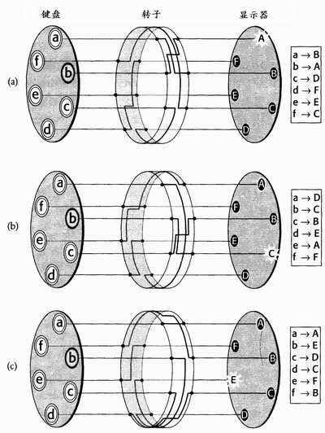

Slide 47
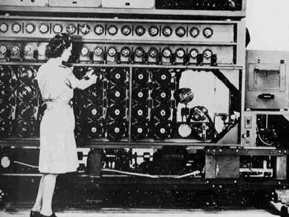
一台图灵“炸弹”高2m，长2m，宽1m。图灵的研究于1940年初完成，机器由英国塔布拉丁机械厂制造

Slide 48
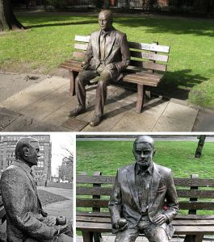

Alan Turing
图灵（1912-1954），毕业于剑桥大学国王学院。是英国著名的数学家和逻辑学家，被称为计算机科学之父、人工智能之父，是计算机逻辑的奠基者，提出了“图灵机”和“图灵测试”等重要概念。人们为纪念其在计算机领域的卓越贡献而设立“图灵奖”

Slide 49
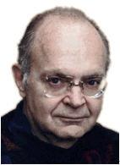
图灵奖获得者（部分）
1968年 ，Richard Hamming
1974年 ，高德纳（Donald Ervin Knuth）；
2000年 ，姚期智(Andrew Chi-Chih Yao)
2001年 ，Ole-Johan Dahl
2001年 ，Kristen Nygaard
2002年 ，Ronald Rivest，Adi Shamir，Lenard M. Adleman
2003年 ，Alan Kay
2004年 ，Vinton G. Cerf
2004年 ，Robert E. Kahn
2005年 ，Peter Naur
2006年 ，Frances E. Allen（女）
Notes:
高德纳
求助编辑百科名片
高德纳（Donald Ervin Knuth，1938年），美国著名计算机科学家，斯坦福大学电脑系荣誉教授。高德纳教授被誉为现代计算机科学的鼻祖，在计算机科学及数学领域发表了多部具广泛影响的论文和著作，与Edsger Wybe Dijkstra并称为我们这个时代最伟大的计算机科学家的人。
中文名：高德纳国籍：美国职业：计算机科学家毕业院校：美国加州大学代表作品：The Art of Computer Programming 等
目录
人物简介高德纳——我就是上帝高德纳咨询公司高德纳-简历展开
编辑本段人物简介
高德纳还是The Art of Computer Programming（中译本《计算机程序设计艺术》）的作者以及TeX和Metafont排版软件的发明人。经历
1963年高德纳获得加州理工数学博士学位，之后留校任教，并在数学领域取得多项成就。与此同时高德纳也开始研究计算机程序设计，并预备出版一本有关编译器的书籍。
1966年，当高德纳的著作已经长达3000多页时，他与出版商商定，编撰一部完整系统地介绍计算机程序设计的巨著《计算机程序设计艺术》。目前该书已经出版了三卷，并对计算机领域产生了深远的影响。《美国科学家》杂志曾将该书与爱因斯坦的相对论，达克的量子力学论等书并列为20世纪科学界最重要的12本书之一。
1968年高德纳受聘成为斯坦福大学计算机系教授。在担任该职务期间他又开发了TeX排版软件，成为今天大多数科技书籍使用的排版程序。除此之外高德纳还在计算机领域作出了多项贡献，例如LR parsing theory, Knuth-Moris-Patt pattern等。荣誉
1971年获首届计算机协会(Association for Computing Machinery)Grace Murray Hopper奖
1973年当选为美国科学艺术学院院士
1974年获计算机协会图灵奖
1975年当选为美国国家科学院院士
同年荣获美国数学协会(MAA)Lester R. Ford奖
1979年获卡特总统颁发美国科学奖
1981年当选为美国工程院院士
1982年获计算机先锋奖(Computer Pioneer Award)
1982年成为IEEE荣誉会员
1986年荣获美国数学学会(AMS)Steele Award
1988年获富兰克林奖(Franklin Medal)
1994年获瑞典科学院Adelskold奖
1995年获IEEE John von Newmann奖
1996年获Inamori基金会京都先进技术奖(Kyoto Prize for Advanced Technology)性格
很多人都认为高德纳是一名非常有趣的人物。他会奖励每一个找出他的著作中任何错误的人2.56美元，因为“256美分刚好是十六进制的一美元”（256 pennies is one hexadecimal dollar）。高德纳可以算是一名标准的黑客，他最喜欢的软件是Emacs，并甚至还向作者Richard Stallman提交修补补丁。
与大多数传统黑客一样，高德纳平日酷爱音乐。他一度还曾考虑报考音乐专业，在他的书房中放了一个特别定制的84管的管风琴。除此之外他也会吹萨克斯风和大号。
高德纳自1990年起就停止使用电子邮件以专心撰写余下的四卷《计算机程序设计艺术》。该书自第三卷于二十世纪七十年代初版以来。时隔多年，第四卷于2009年出版，作者计划出版七卷。
编辑本段高德纳——我就是上帝
密尔沃基市，是美国威斯康辛州最大的城市。1938年1月10日，圣诞刚过不久，密尔沃基市民像往常一样平静地生活着。咖啡店里，有人在议论着罗斯 福总统的救市新政策，有人在议论着到底该不该限制公民持枪。而更多的人呢，则一边品尝着密尔沃基闻名全国的啤酒，一边听着广播里面的实时战况：侵华日军登 陆青岛了。谁也没有想到，这个平静的日子将载入这座城市的史册。这天，密尔沃基路德教会高中的一名印刷管理员，高兴地迎来了一个健康的儿子。他为儿子取了 一个响亮的名字，这个名字在不久的将来，成为了计算机编程艺术的旗帜：Donald Ervin Knuth。
为了方便讲述，请各位读者允许我先剧透一件39年后的事儿。在1977年Knuth造访中国前夕，姚期智的夫人为他取了一个中文名字：高德纳。在下面的故事里，我们就使用这个名字来称呼他。
高德纳天资聪颖，他的超凡智力在8岁时就显示出来了。当时，一家糖果商在孩子们当中举办了一项有趣的比赛，要求用“Ziegler’s Giant Bar”里面的字母，写出尽可能多的单词。裁判事先准备了一份2500个单词的列表，可他却远远低估了小选手的能力，高德纳令人惊讶写出了4500多个单 词，毫无疑问地获得了冠军。他为学校赢得了一台电视机，还为每个同学赢得了一只棒棒糖，他的赛后感言是，我还能写出更多。
高德纳的高中就读于他父亲所在的路德教会高中，在这期间，他发表了此生第一篇学术文章。尽管如此，但这个充满了才华和个性的年轻小伙，并没有把心思 放在科学上，他的主业是音乐和作曲。他的老师，甚至包括他自己，十分怀疑他将来进入大学后，是否能够顺利学习数学。这种想法给高德纳造成了不小的自卑，尽 管他的平均分是学校历史上最高的。不过有句话说，真正的天才是1%的灵感加上99%的汗水，这话用在高德纳身上毫不夸张，18岁的他，在进入大学之后，丝 毫没有向数学屈服，而是花费无数的课余时间，大量练习数学难题，这种努力的劲头再加上他的天份，使他很快就在数学方面超过了其他同学。其实我们与其关注一 些科学家们不可模仿的机会和天赋，莫不如更关注他们如何面对困难和挫折。高德纳告诉我们，没有什么过不去的坎儿，方法就是抓紧时间干活。
高德纳就读的大学是凯斯理工学院，在这里他接触了IBM650计算机，这导致高德纳的音乐家梦想一去不复返，科学天赋终于重新占领了他的心扉。 1956年，在他第一次使用IBM650之后，他就躇踌满志地相信，说明书上介绍的程序，一定比不上他自己编写的。于是高德纳开始学习编程，他的第一个程 序是因数分解，不久之后，高德纳就对编程有了许多体会。当时高德纳还兼职管理学校的篮球队，于是他编写了一个程序，能够自动评估每名球员的价值，令球队的 教练非常欣赏。这件事还吸引了CBS电视台的报道，后来高德纳、球队教练和IBM650的一张合影，还被印到了IBM650的宣传册上。1960年，高德 纳以公认出色的成就，打破了学校的惯例，同时获得了学士和硕士两个学位，大家来做个减法吧，算算高德纳此时年岁几何。
随后，高德纳从五大湖区，来到了美国西南岸，进入伯克利攻读数学博士学位。在此期间，他的编程生涯也正式开始了，他对外提供软件服务，为各种不同机 器设计各种稀奇古怪的编译器，曾经一个程序卖到5000美元。最值得一提的，就是他对ALGOL60编译器提出的测试方法。不知道大家是否还记得 ALGOL，这盏批量生产图灵奖的阿拉丁神灯。当时我们介绍过，ALGOL60的设计目标要求支持递归，而在设计编译器时，对递归的处理是很复杂的，所以 经常会因为编译器不成熟而出故障。高德纳编写了一段非常简单的测试程序，江湖人称“Man or boy test”，俗名“是男人就得-67”。高德纳说，只要用ALGOL60编译器来编译我的这段程序，如果运行结果等于-67，就说明这个编译器是纯爷们 儿，否则就只能算小男孩。
1963年，25岁的高德纳顺利拿到了博士学位，并留在伯克利任教。在毕业前一年，虽然还是研究生，但高德纳已经因为设计编译器而响誉计算机行业。 于是著名的Addison-Wesley出版社与他约稿，请他写一本关于编译器和程序设计方面的书。这本来是很平常的一件事，但您看看高德纳是何许人也， 不久之后，他简直把这件事做成了一件计算机科学史上的奇观。1962年约的稿，高德纳一直写到1966年还没交，在此期间他又是毕业，又是教书，终于人家 出版社急了。编辑找到高德纳，说这都四年了你写了多少啊，高德纳说，才写3000页手稿。编辑大囧，忙问都3000页了你怎么还不交，高德纳答曰，急啥， 我还没写到正题呢。编辑彻底雷住了，说那你出个多卷本吧……
《计算机程序设计艺术》，就这么诞生了。
把一件平常的事做到人间极致，这就是高德纳。他不是故弄玄虚，他的心里攒着一股劲儿，要写出一部与牛顿的《自然哲学的数学原理》相媲美的传世巨著。 他一开始计划了六卷，后来觉得这个数字不怎么好，又改成了七卷。1968年，《计算机程序设计艺术》（The Art Of Computer Programming，江湖人称TAOCP）的第一卷正式出版了。这一卷的标题叫《基本算法》，但难度却并不低。比尔盖茨曾经花了几个月的时间读完这一 卷，并且做了大量的练习，然后他说，如果你想成为一个优秀的程序员，那就去读这个《基本算法》吧，确保自己能够解决里面的每一个问题。然而，高德纳本人的 说法却比盖茨犀利多了：要是看不懂，就别当程序员。
就在这同一年，高德纳跳槽到斯坦福大学，并当上了教授，一边带博士，一边继续写书。一年后，TAOCP第二卷《半数值算法》正式出版，又过了三年， 也就是1973年，第三卷《排序与查找》也相继付梓。这三卷书立即被计算机界惊为神作，在那几年之内就卖出去了100多万套，至今仍然是编程书籍中的最高 经典。有一些对我们来说巧妙得不能再巧妙的算法，在这三卷书中顺手掂来，比比皆是，这个我们等会再说，现在有件要紧的事儿。按照高德纳的计划，这套书一共 是七卷，但是现在刚刚写完三卷，就已是震古烁今。震到什么程度呢，连图灵奖颁奖委员都坐不住了，他们做了一件前所未有的事。按照惯例，图灵奖的获奖者都是 成就等身，要经过时代的检验，然而高德纳却是例外，在他的七卷本刚刚写完三卷时，ACM便决定立即为其颁发图灵奖：
授予高德纳图灵奖，以表彰其在算法分析、程序设计语言的设计和程序设计领域的杰出贡献，特别是其著名的《The Art of Computer Programming》系列丛书。
这是1974年的ACM图灵奖颁奖词，高德纳捧走了历史上第9个图灵碗。这对高德纳来说，无疑是个殊荣，因为这一年他只有36岁，直到现在，他仍然保持着获奖年龄最小的纪录。
我们故事才讲到一半，可天才的高德纳却已经得到了图灵奖。各位读者可能要问，那下面还讲啥，他无非就是接着写书，接着带博士，就别废话啦。您要是这 么想，那就大错特错了，他要是那么做，他就不是高德纳。提前剧透一下，这个看上去顺理成章的计划，很快就被打破了，计划中的七卷本，直到今天都没有完成。
高德纳计划要写一套七卷本的《计算机程序设计艺术》，没想到刚刚写完第三卷，就被ACM授予了图灵奖。这在图灵奖历史上是从没有过的事。我们还记得巴黎会议上的诺尔吧，他的图灵碗比他的获奖成果迟来了整整45年，他等这个碗时间，比高德纳获奖时的岁数还要长。但是，高德纳在获此殊荣之后，再一次令世界大跌眼镜：他宣布从此歇笔了，因为排版工具太差，破坏了这套书的美。
高德纳的这一动作让外界十分震惊，可以想见，他遭到了排山倒海的怀疑。有人说，高德纳肯定是江郎才尽，拿了图灵碗，见好就收；有人说，图灵奖对前三卷的评价过高了，高德纳无力面对这么大的压力，只好找个理由撤退；还有人说，获奖之后停止写作，充分体现了他写书的目的就是为了功利。他们纷纷质疑，这个图灵碗是彻底发错了人。
然而，如果我们真正翻开TAOCP读一读，就不难理解这是为什么。我觉得，对于算法的研究，可以分成三层境界。第一层是分析算法的复杂度，这是计算机专业的大学生普遍掌握的技能，达到这个境界，可以说是入了算法的门；第二层境界是改进算法的复杂度，在分析之后继续思考，想办法去降低它，这就可以算是懂算法了；第三层境界，就是寻找算法的最优复杂度，不但要改进它，而且要改到什么程度呢？就是要证明出来，我改完的算法就是最优的，你无论如何都不可能再改进了，再改进就违反宇宙规律。
高德纳，就是典型的第三种人。诸位不妨看看，TAOCP里面给出了多少最优算法，高德纳是铁了心，要当算法世界中的上帝。高德纳就是这么一个极致地追求极致的人，他强迫自己把每件事都做得不可逾越。那么他怎么能够容忍，这套被他视为毕生事业的书，被糟糕的排版技术束缚？于是，无论别人怎样质疑，他最终还是把写作晾到了一边，开始全力以赴地研究字体和排版。高德纳让我们领略了什么才是真正的个性，个性绝不是打18个耳洞，或在牛仔裤上抠 36个窟窿。个性，就是在所有岔路口都追随自己的心，让所有影响你追求梦想的障碍统统跪倒。
高德纳这一歇笔，就是十年。在这不务正业的十年当中，对极致的追求像只看不见的手，推动他创造了三个响亮的成果，其中影响最大的，就是排版系统TEX。如果大家用MS Office Word写过论文，就会体会到那份求死不得的心：不断地调整字号、行距、缩进、分栏，如果这还不算什么，你再写几个数学式子看看？但是在TEX中，这些麻烦几乎完全不存在，你唯一需要做的，就是把你想写的内容告诉它。如果说时间就是生命，那就可以认为，TEX每天都在拯求科学家们的生命，说它推动了科学的发展也不为过。TEX是一场出版界的革命，直到现在仍是全球学术排版的不二规范，它所排出的文字之美，特别是数学式子的美，让人们由衷感叹：啊，一毫米都不能再挪动了。
除了功能上的美之外，TEX作为一个软件产品，也令人叹为观止。它的版本号不是自然数列，也不是年份，而是从3开始，不断地逼近圆周率（3.14，3.141…目前最新版本是3.1415926）。高德纳再一次用行动宣告，我这个东西，不可能再有什么大的改进了，最多只能小修小补，使其趋近完美。他还专门设立了奖金：谁发现TEX的一个错误，就付他2.56美元，第二个错误5.12美元，第三个10.24美元…以此类推。我们都知道，传说某个国王就因为这种指数游戏失去了江山，高德纳作为算法大师，更清楚指数增长的可怕性。然而他却敢立此重赏，结果直到今天，他也没有为此付出多少钱，可见TEX经过了怎样的千锤百炼。这个耗费十年打造的玩具，让当初质疑图灵奖发错了的人们全部闭嘴了，他们甚至改口说：哦，为了这个TEX，不妨再给高德纳一个图灵碗吧。
第二个成果，就是METAFONT，这是一套用来设计字体的系统。对于它的价值，一句话就能概括：计算机界最懂字体的两个人，一个是苹果的乔布斯，另一个就是高德纳。
第三个成果，就是文学化编程（Literate Programming），它把程序设计的艺术性展示得淋漓尽致。高德纳说，一段好的程序，不仅仅是要清晰易读，而且要能够读出美感，读出意境。天呐，意境，一排一排的计算机代码，要像诗歌一样充满意境。高教授，你疯了？
高德纳说，你才疯了呢，看我给你们露一手。于是，他在C语言的基础上，开发了一套CWEB系统，除了用它写出了TEX程序之外，竟然还用它写了一本叫作《Stanford Graphbase》的书。高德纳微微一笑，我都能用编程语言写书，何况有意境的程序了，我的口号是：程序员也能得普利策奖（这是全球新闻写作领域的最高奖项）。
文学化编程还为高德纳报了一个小仇。我们第6章中讲过的迪科斯彻，当年提出了一个“结构化编程”，提倡不要在编程时使用 “goto”语句，高德纳偏要唱反调，结果被迪科斯彻称为“没结构”。这下可好，高德纳狡黠一笑，嘿嘿，如果你不跟我混，你就是“没文化”咯（literate也有“文化”之意）。
歇笔十年的高德纳，手捧这三项成果重出江湖，打消了一切质疑。这时他才对十年前的歇笔事件做了一个轻描淡写的解释：一个人要想把事情做得漂亮，就必须要跟上帝保持和谐，现在，上帝终于让我去写四卷了。
他的笔，又拿了起来。在写作第四卷的过程中，为了帮助读者打好数学基础，以便面对TAOCP中的数学高峰，他又专门撰写了一本《Concrete Mathematics》。这本书有中文版，翻译为《具体数学》，我一直觉得稍有不妥。Concrete到底是什么意思呢，高德纳说，意思就是我不教那些软绵绵的数学，我要教的是扔到地上能砸个响儿的数学。据说，他在课堂上说完这番话，有好几个同学扭头走出了教室——他们是土木工程系的学生，还以为高德纳是讲混凝土的呢（Concrete在土木领域意为“混凝土”）。说到高德纳的教学，还有个趣闻，他批改作业的时候只抽查第314页，就能判断出这份作业的质量。为此，我们这本书的第314页用来向高德纳致敬。
1992年，高德纳为了专心写作，宣布提前退休，并停用电子邮箱。高德纳一共带了28位博士生，他觉得28这个数字很好，于是便宣布不再收学生了。尽管如此，他仍然为想要师从于他的人们留下了一个盼头：他开了一门叫做Computer Musing的公开课，每次会提出一个问题，如果谁能快速解出来，高德纳就会为他的博士论文签名。不知道哪位后起之秀能够获得如此殊荣呢，我们拭目以待吧。
2008年，在TAOCP的前三卷面市30年之后，第四卷终于千呼万唤始出来，而高德纳，却已是白发苍苍的古稀老人了。一句话，一辈子，一生情，一杯酒，他对计算机科学的热爱，使他为这套丛书耗费了一生的心血。在这一章的最后，我想用一个词，来形容这位天才的计算机科学大师，但是思前想后，我只能想到唯一的一个词：God。
我想，尽管高德纳是一位虔诚的基督徒（他还专门写过关于圣经研究的书），但他一定会欣然接受这样的形容。正如当年Linux的作者Linus说：上帝在梦中告诉我，我做出了最优秀的操作系统。
高德纳回答说：我可没这么说过。
编辑本段高德纳咨询公司
高德纳咨询公司（Gartner）:全球最具权威的IT研究与顾问咨询公司
高德纳咨询公司官方网站:3w.粘下来上面的公司名字.com英文高德纳咨询公司简介
Gartner (NYSE: IT and ITB).全球最具权威的IT研究与顾问咨询公司,成立于1979年，总部设在美国康涅狄克州斯坦福。其研究范围覆盖全部IT产业，就IT的研究、发展、评估、应用、市场等领域，为客户提供客观、公正的论证报告及市场调研报告，协助客户进行市场分析、技术选择、项目论证、投资决策。为决策者在投资风险和管理、营销策略、发展方向等重大问题上提供重要咨询建议，帮助决策者作出正确抉择。公司情况
公司2002财务年度营运收入9.072亿美元。公司员工4,000多名，包括 1,200多位世界级分析专家，在全球设有80多个分支机构。在全球的IT产业中，Gartner公司以其公认的权威性和拥有包括供应商、生产厂商、系统集成商、咨询公司、银行、金融机构、能源交通、政府部门及其它领域(包括中国在内)超过11,000客户机构而独占鳌头。其中公司客户几乎囊括了绝大部分世界级大公司。
在界定及分析那些决定了商业进程的发展趋势与技术方面，Gartner, Inc.(NYSE: IT与ITB)拥有二十年以上的丰富经验，它向全球范围内的10000多家机构提供着无与伦比的思想领导与战略咨询服务。
Gartner的总部位于美国康涅狄格州斯坦福德，公司负责帮助客户理解并利用一个更大的全球商业范围内的各种市场机会，它引以自豪的是它的研究与咨询团体拥有独一无二的国际能力，而这个团体是由位于全球75个以上地点的4000名同事建立起来的，这些地方包括布里斯班、约翰内斯堡、耶路撒冷、新德里、萨里、圣保罗与东京等。
Gartner创建于1979年，在2002财年中的收入达到了9.07亿美元。公司通过研究与咨询部门-Gartner Research、Gartner Consulting、包括有Gartner著名的研讨会(Symposia)在内的Gartner Events、以及网站 同上 等来达到在IT方面的专业水平。
编辑本段高德纳-简历
高德纳
高德纳在加州理工学院研究所二年级时，为私人公司写编译器（compiler），赚得5000元美金。1963年高德纳获得加州理工学院数学博士学位，之后留校任教，并在数学领域取得多项成就。与此同时高德纳也开始研究计算机程序设计，1962年1月Addison-Wesley公司的顾问Richard Varga请他出版一本有关编译器的书籍。 1966年，当高德纳的著作已经长达3000多页时，他与出版商商定，编纂一部系统地介绍计算机程序设计的巨著《计算机程序设计艺术》。目前该书已经出版了三卷，并对计算机领域产生了深远的影响。《美国科学家》（AmericanScientist）杂志曾将该书与爱因斯坦的《相对论》、狄拉克的《量子力学》、理查·费曼的《量子电动力学》等书并列为20世纪最重要的12本物理科学类专论书之一。
1968年高德纳受聘成为斯坦福大学计算机系教授，和他的一个学生开发了Knuth-Morris-Pratt算法，该法则使计算机在文章中搜索一串字符的过程更加连贯。他在担任该职务期间开发了TEX排版软件，成为今天大多数科技书籍使用的排版程序。除此之外高德纳还在计算机领域作出了多项贡献，例如LRparsingtheory,Knuth-Moris-Pattpattern等。
1979年卡特总统颁与国家科学奖（National Medal of Science）。1996年11月荣获京都奖（Kyoto Prize）。现与其妻高精兰（Jill）定居于斯坦福大学校园内，育有一男一女（John和Jennifer）。

Slide 50
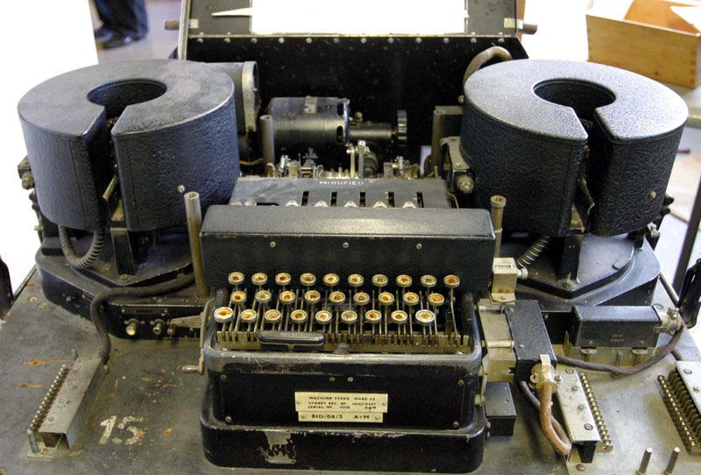
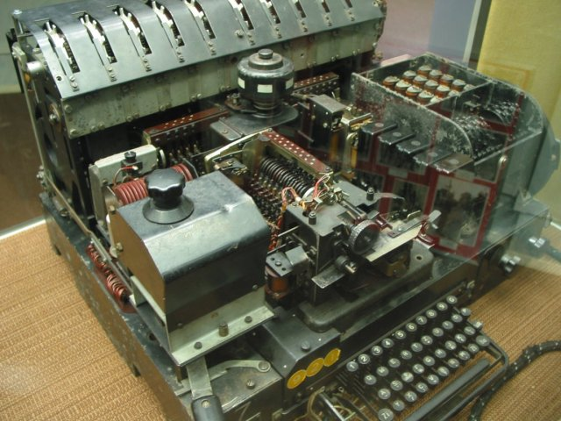
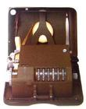
其他转轮密码机
TYPEX打字密码机
TUNNY密码机
Hagelin（哈格林）密码机

Slide 51
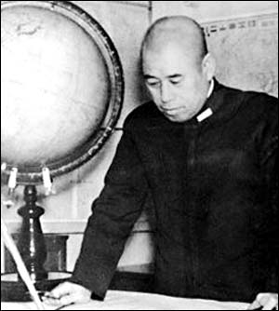
同样在第二次世界大战中，美国人破译了被称为“紫密”的日本“九七式”密码机密码
靠此，美军在中途岛海战中炸死了偷袭珍珠港的元凶日本舰队总司令山本五十六

Slide 52
1975--现代密码学的开端
1975年1月15日，对计算机系统和网络进行加密的DES（Data Encryption Standard，数据加密标准）由美国国家标准局NIST颁布为国家标准—密码术历史上具有里程碑意义的事件
1976年，当时在美国斯坦福大学的Diffie和Hellman两人提出了公钥密码的新思想（“New Direction in Cryptography”），把密钥分为加密公钥和解密私钥，这是密码学的一场革命
1977年，美国的Ronald Rivest、Adi Shamir和Len Adleman提出第一个较完善的公钥密码体制——RSA体制，这是一种建立在大数因子分解基础上的算法

Slide 53
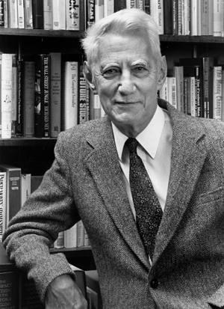
密码学历史总结
密码学的发展大致可分为四个阶段：
古典密码学（ ~~1949年） —是艺术，而不是科学
1949-1976：1949年Shannon（1916-2001，香农）发表《保密系统的信息理论》（“Communication Theory of Secrecy Systems”），产生了信息论
香农：1916-2001

Slide 54
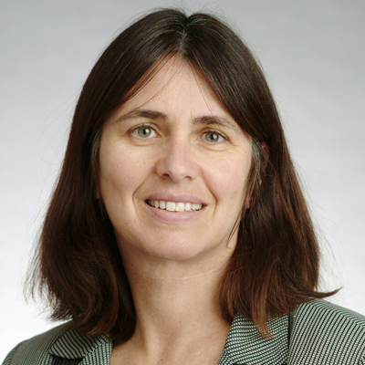
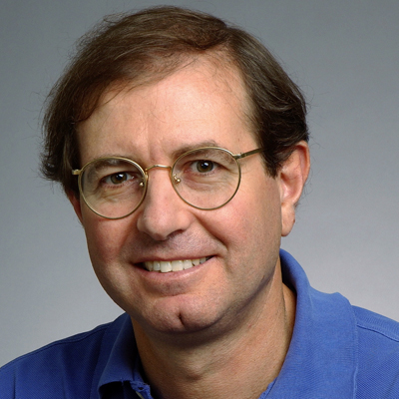
1976-1984：Diffie和Hellman发表《密码学的新方向》，开创了公钥密码学的新纪元
1984--：1984年Goldwasser和Micali提出可证明安全理论

Slide 55
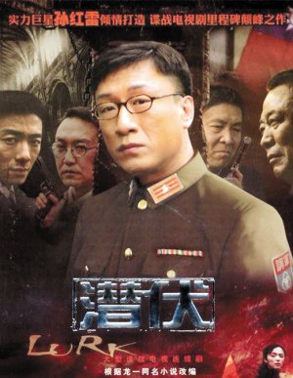


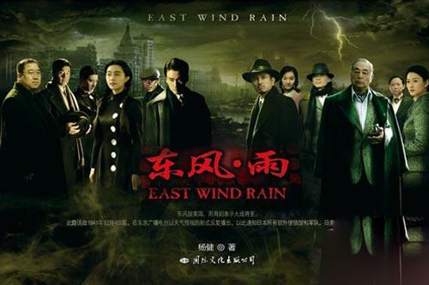
相关影视作品

Slide 56
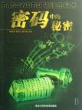
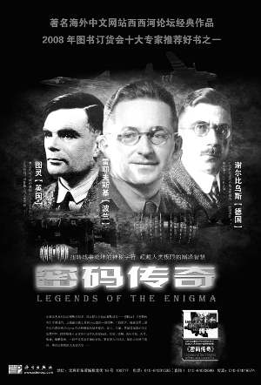

相关阅读
Code Breaking, Rudolf Kippenhahn, the Overlook Press;
密码故事（The Code Book），西蒙·辛格，海南出版社；
破译者（The Codebreakers），戴维·卡恩，群众出版社

Slide 57
2.密码学的基本概念
密码学（Cryptology）：
密码编码学（Cryptography）：研究密码编制的科学
密码分析学（Cryptanalysis）：研究密码破译的科学
密码学的主要任务：
机密性
完整性
认证性（消息认证和实体认证）
不可否认性

Slide 58
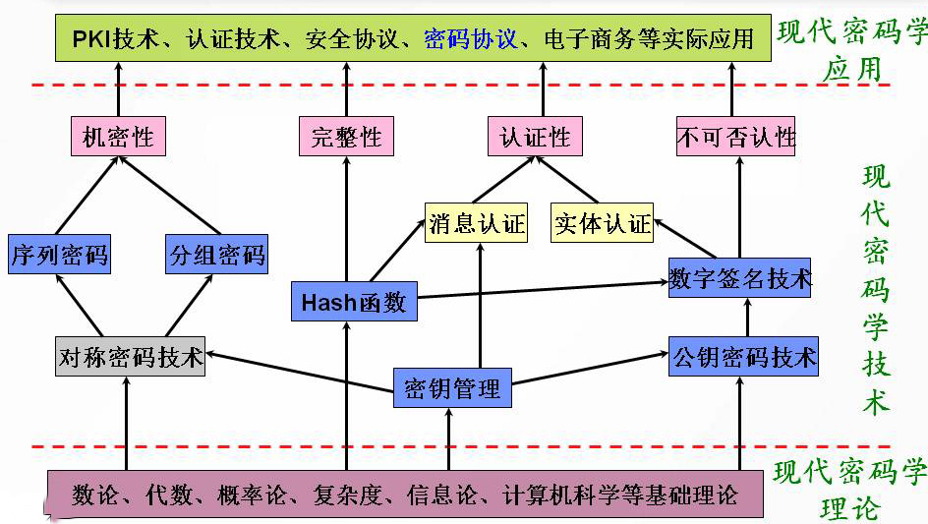
现代密码学的主要研究内容

Slide 59
密码学的基本思想是伪装信息，使未授权者不能理解它的含义
明文(Plaintext,Message)：伪装前的原始数据
密文(Ciphertext) ：伪装后的数据
密钥(Key) ：参与密码变换的参数
加密(Encrypt) ：伪装的过程
加密算法：用于对数据加密的一组数学变换
解密(Decrypt) ：将密文恢复为明文
解密算法：用于解密的一组数学变换

Slide 60
45#￥%=-！~&*
密文C
加密E
解密D
Message
Message
公共信道
明文P
明文P
加密：E(P)=C
解密：D(C)=P
先加密，后解密：
D(E(P))=P

Slide 61
现代密码学中密码算法是公开的，那如何实现保密哪？➔密钥（Key）
密钥k（Key）
密钥k（Key）
45#￥%=-！~&*
密文C
加密E
解密D
Message
Message
公共信道
明文P
明文P
使用一个密钥的加密/解密

Slide 62
密钥k₁（Key）
密钥k₂（Key）
45#￥%=-！~&*
密文C
加密E
解密D
Message
Message
公共信道
明文P
明文P
使用两个密钥的加密/解密
加密： E (P)=C
解密： D (C)=P
先加密，后解密：D (E (P))=P

Slide 63
3.密码体制
密码体制，也称密码系统(Cryptosystem)，由五部分组成：
明文空间M—全体明文的集合
密文空间C —全体密文的集合
密钥空间K —全体密钥的集合。其中每一个密钥K均由加密密钥K_{e}和解密密钥K_{d}组成，即K＝⟨ K_{e}, K_{d} ⟩
加密算法E —一组由M到C的加密变换
解密算法D —一组由C到M的解密变换

Slide 64
密码体制的简化模型
攻击者
加密算法
解密算法
明
文
公共信
道
明
文
M
C
C
M
K_{e}
K_{d}
安全信道
加密密钥
解密密钥
密钥K

Slide 65
密码体制的设计原则
科克霍夫原则（Kerckhoffs Principle）：密码系统的安全性不应该取决于不易改变的算法，而应取决于可随时改变的密钥
科克霍夫假设：密码分析者知道密码算法，唯一不知道的是密钥
WHY？
维护短的密钥比维护算法更容易；共享和安全存储短的密钥比共享和安全存储百千倍的程序更容易；算法的细节更容易泄露（逆向工程）
一旦密钥泄露，更换密钥比更换算法更容易（定期密钥更新）
多用户通信时，使用相同算法但不同的密钥比分别使用不同的算法更容易

Slide 66
密码体制的分类
密码体制的分类：
对称密码
序列密码
分组密码
公钥密码

Slide 67
密码体制的分类
对称密码体制（Symmetric Key Cryptosystem；单密码体制、传统密码体制）：如果一个密码体制的K_{d}＝K_{e}，或由其中一个很容易推出另一个。如同现实生活中的保密箱机制
根据对明文和密文的处理方式和密钥的使用不同，又可分为：
分组密码（Block cipher；第5章）
例如： DES、3DES、AES、IDEA等
序列密码（流密码，Stream cipher；第4章）
例如：RC4、A5、SEAL等

Slide 68
公钥密码体制（Public Key Cryptosystem；非对称密码体制、双钥密码体制；第8章）：如果在计算上K_{d}不能由K_{e}推出，这样将K_{e}公开也不会损害K_{d}的安全，于是便可将K_{e}公开
典型的密码体制有：
RSA
ECC
Rabin
Elgamal
NTRU

Slide 69
两种密码体制的比较
对称密码体制优点：
速度快
密钥较短
密文往往与明文长度相同
对称密码体制缺点：
密钥分发需要安全通道
密钥量大，难于管理
难于解决不可否认问题
公钥密码体制优点：
密钥分发相对容易
密钥管理简单
可以实现数字签名
公钥密码体制缺点：
加解密速度慢
密钥较长
密文长度往往大于明文长度

Slide 70

4. 密码分析
C=E(K,M)
Alice (Encrypter)
Bob(Decrypter)
攻击者通过搭线窃听、电磁窃听等方式获得信息（密文、部分明文等）
Hecker (Attacker，Eve)

Slide 71
被动攻击与主动攻击：
被动攻击(passive attack)—对一个保密系统采取截获密文进行分析，如偷听、监视等
主动攻击(active attack) —非法入侵者主动干扰系统，采用删除、更改、增添、重放等方法向系统加入假消息，进一步可划分为：
伪造/伪装
重放
篡改
中断/拒绝服务（DoS）

Slide 72
对密码系统的攻击
密码分析者破译或攻击密码的方法主要有
穷举攻击法（强力或蛮力（Brute force）攻击）
变体：字典攻击
统计分析法：根据明文、密文和密钥的统计规律来破译密码的方法
多适用于对称密码体制
数学分析攻击法：针对加解密算法的数学基础和某些密码学特性，通过数学求解的方法来破译密码
对适用于公钥密码体制

Slide 73
根据密码分析者对明文、密文等数据资源的掌握程度，可以将密码分析攻击分为以下几种：
惟密文攻击（Ciphertext-only attack）—被动攻击
已知明文攻击（Plaintext-known attack） —被动攻击
选择明文攻击（Chosen-plaintext attack） —主动攻击
自适应选择明文攻击（Adaptive-chosen-plaintext attack）
选择密文攻击(Chosen-ciphertext attack) —主动攻击
自适应选择密文攻击（Adaptive-chosen-ciphetext attack ）
假设：攻击者知道密码算法

Slide 74
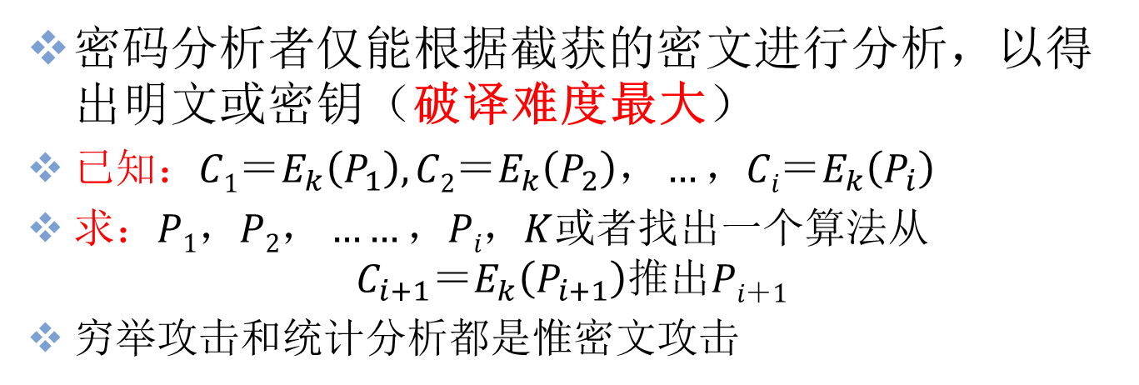
惟密文攻击
C=E(K,M)
C
Alice (Encrypter)
Bob (Decrypter)
Hecker (Attacker)
密码分析者仅能根据截获的密文进行分析，以得出明文或密钥（破译难度最大）
已知：$C1＝E_{k}\left(P_{1}\right),C2＝E_{k}\left(P_{2}\right)，…，Ci＝E_{k}\left(P_{i}\right)$
$求：P1，P2，……，Pi，K$或者找出一个算法从
$$C_{i+1}＝E_{k}\left(P_{i+1}\right)推出Pi＋1$$
穷举攻击和统计分析都是惟密文攻击

Slide 75
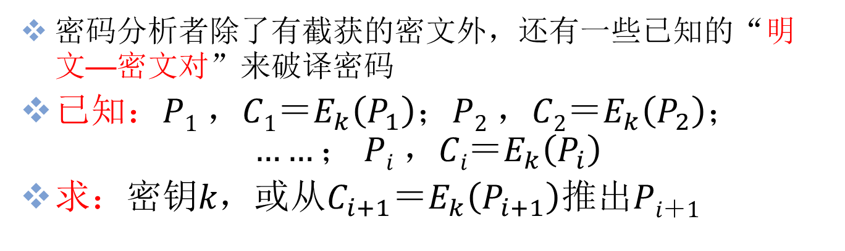
已知明文攻击
C=E(K,M)
Bob(Decrypter)
Alice (Encrypter)
C
(M,C)
(M,C)
Hecker (Attacker)
(M,C)
密码分析者除了有截获的密文外，还有一些已知的“明文—密文对”来破译密码
已知：$P1 ，C1＝E_{k}\left(P_{1}\right)；P2 ，C2＝E_{k}\left(P_{2}\right)；$
$$……； Pi ，Ci＝E_{k}\left(P_{i}\right)$$
求：$密钥k，或从C_{i+1}＝E_{k}\left(P_{i+1}\right)推出Pi＋1$

Slide 76

选择明文攻击
Alice (Encrypter)
Bob(Decrypter)
C=E(K,M)
C
I am Bob, please send the ciphertext of M to me
Hecker (Attacker)
密码分析者除得到一些“明文—密文对”外，还可以选择被加密的明文，并获得相应的密文
目标：推出用来加密的密钥或某种算法
已知$： P1 ,C1＝E_{k}\left(P_{1}\right); P2,C2＝E_{k}\left(P_{2}\right);……; Pi,Ci＝E_{k}\left(P_{i}\right)，$
$其中P1 ， P2 ，……， Pi$是由密码分析者选择的
求：密钥$k，或从C_{i+1}＝E_{k}\left(P_{i+1}\right)推出Pi＋1$
选择明文攻击的一种变体：自适应选择明文攻击

Slide 77
选择密文攻击
Alice (Encrypter)
Bob(Decrypter)
C=E(K,M)
C
I am Bob, please send the Plaintext M of ciphertext C
Hecker (Attacker)
指密码分析者可以选择一些密文，并得到相应的明文
密码分析者的任务目标是推出密钥
这种密码分析多用于攻击公钥密码体制
选择密文攻击的一种变体：自适应选择密文攻击

Slide 78
攻击的复杂性
衡量密码系统攻击的复杂性主要考虑三个方面：
数据复杂性（Data Complexity）：密码攻击所需要输入的数据量
处理复杂性（Processing Complexity）：完成攻击所需要花费的时间
存储需求（Storage Requirement）：进行攻击所需要的数据存储空间大小
攻击的复杂性取决于以上三个因素的最小复杂度，在实际实施攻击时往往要考虑这三种复杂性的折衷，如存储需求越大，攻击可能越快

Slide 79
5. 密码体制的安全性
一个安全的密码体制应该具有如下几条性质：
从密文恢复明文应该是难的，即使分析者知道明文空间（如明文是英语）
从密文计算出明文部分信息应该是难的
从密文探测出简单却有用的事实应该是难的（如相同的信息被发送了两次）

Slide 80
从攻击效果看，敌手可能达到以下结果：
完全攻破：敌手找到了相应的密钥，从而可以恢复任意密文
全盘推导：密码分析者找到一个算法，使得可以在不知道密钥的情况下通过替代算法恢复出任意密文
部分攻破：敌手没有找到相应的密钥，但对于给定的密文，敌手能够获得明文的特定信息
密文识别：如对于两个给定的不同明文及其中一个明文的密文，敌手能够识别出该密文对应于哪个明文，或者能够识别出给定明文的密文和随机字符串

Slide 81
评价密码体制安全性有不同的途径，包括：
无条件安全性（理论安全性）
如果密码分析者具有无限的计算能力，密码体制也不能被攻破，那么这个密码体制就是无条件安全的
计算安全性
如果攻破一个密码体制的最好算法用现在或将来可得到的资源都不能在足够长的时间内破译，该密码体制被认为是计算上安全的
可证明安全性
可证明安全性只是说明密码体制的安全与一个问题是相关的，可证明安全性也有时候被称为归约安全性

Slide 82
本章小结
密码学的历史与发展情况
介绍了密码学的基本概念
密码学、密码分析学、密码编码学、加密、解密、密钥等
密码体制（五元组（M、C、K、E、D））
密码分析
穷举攻击、统计分析、数学分析
唯密文攻击、已知明文攻击、选择明文攻击、选择密文攻击
密码体制的安全性
无条件安全、计算安全、可证明安全

